Slide 1


AIStation-用户使用培训
浪潮集团
人工智能与高性能产品服务交付处

Slide 2
Web登录地址 https://101.7.186.128:32206
管理员用户admin
密码
普通用户inspur密码123456a?
主机名 | 机器型号 | 序列号 | ip地址 | root密码
gpu01 | NF5280M5 | 221116086 | 101.7.186.128
gpu02 | NF5288M5 | 2211132665 | 101.7.186.129
管理员上传公共数据是用root用户登录101.7.186.128 地址 端口号22
admin用户只用于web页面管理，无法用于服务器系统的ssh登录
普通用户可以登录容器内上传下载数据，也可以直接登录gpu01的系统101.7.186.128 端口22，
上传下载数据

Slide 3
1
浪潮AIStation产品介绍
2
本套集群硬件及系统环境介绍
2
3
Aistation安装步骤简介
2
4
集群管理员操作说明
2
5
集群普通用户操作说明
2
6
XSHELL工具安装及使用
2
7
集群日常维护

Slide 4
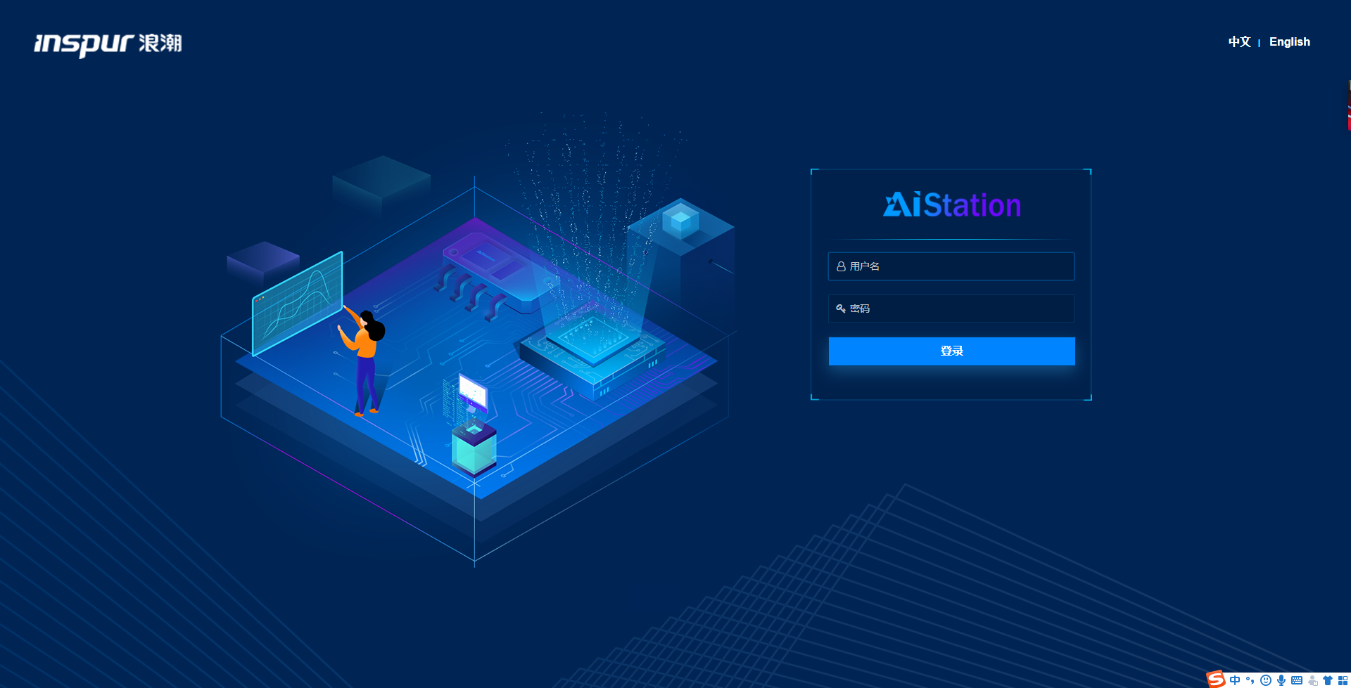
产品介绍
AIStation ,是浪潮自主研发的人工智能深度学习管理系统，面向深度学习计算集群，可以支持tensorflow,mxnet,caffe,pytorch,paddlepaddlew五种深度学习框架，能够快速部署深度学习训练环境，全面管理深度学习训练任务，为深度学习用户提供高效易用的平台；对计算集群的 CPU 及 GPU 资源进行统一的管理、调度及监控，有效的提高计算资源的利用率和生产率。
便捷的AI计算资源管理
开放兼容的AI开发环境
训练任务资源动态分配

Slide 5
功能特性
提供完整的深度学习业务流程，方便易用，快速上手
深度学习训练任务包含步骤比较多，从数据预处理，调整模型参数，分配计算资源，启动训练任务，监控训练过程，分析训练结果等， AIStation 提供全流程支持
一键部署深度学习计算环境，快速启动训练任务，提高工作效率
深度学习框架和模型较多，每个框架依赖的环境不同，当多个模型交叉使用时，对开发环境的要求比较复杂， AIStation 可以实现资源和工作环境的隔离及快速部署。
训练任务监控及可视化，随时掌握训练进度及质量，及时发现模型问题
深度学习模型训练耗时比较长，短则几个小时，长则几天，以往在训练完成后才意识到模型存在一些问题，为了避免这种问题， AIStation 实现了对训练过程实时监控并可视化训练过程，打印每一步的损失函数值的日志、训练误差或测试误差等。

Slide 6

功能特性
动态分配 GPU 资源，充分利用资源，提高资源利用率
在 GPU 资源分配/调度方面， AIStation 兼顾大任务，小任务，长任务，短任务的需求，动态分配 GPU 资源，实现资源的合理共享，提高 GPU 资源使用率
全面的集群监控管理，实时掌握 CPU/GPU 资源使用情况及运行状态
实时监控集群的使用情况，合理安排训练任务；及时发现运行中的问题，提高集群的可靠性。

Slide 7
系统架构
业务
管理层
框架管理
模型开发
任务管理
模型管理
模型评估
微服务管理
运维管理
数据集管理
任务监控
模型优化
模型部署
在线推理
报表管理
模型训练
GPU监控
平台层
深度学习
TensorFlow
Caffe
MXNet
PyTorch
Paddlepaddle
集群监控
故障报警
资源
管理层
网络资源管理
镜像管理
资源调度管理
配额管理
容器管理
用户
认证管理
集群管理
主机管理
分组管理
GPU资源管理
存储资源管理
用户管理
资源调度
权限管理
Kubernetes + scheduler
系统配置
资源引擎层
日志管理
Docker
安全可靠
系统层
OS（centos）
高可用
物理
资源层
计算资源
存储资源
网络资源
安全基线
CPU服务器
GPU服务器
分布式
共享式
云存储
万兆网
IB网络
资源隔离

Slide 8
系统架构-服务组件
管理节点
计算节点
组件名称 | 版本号 | 组件名称 | 版本号
Kubernetes（容器） | 1.14.8 | Mariadb（容器） | 10.3.10
Calico（容器） | 3.4.4 | telegraf | 1.11.2
Harbor（容器） | 1.24 | openldap | 2.4.44
docker | 18.09 | Etcd（容器） | 3.3.10
组件名称 | 版本号
kubelet | 1.14.8
Calico（容器） | 3.4.4
telegraf | 1.11.2
docker | 18.09
Notes:
1、kubernetes，简称K8s，是用8代替8个字符“ubernete”而成的缩写，是一个开源的，用于管理云平台中多个主机上的容器化的应用，Kubernetes的目标是让部署容器化的应用简单并且高效（powerful）,Kubernetes提供了应用部署，规划，更新，维护的一种机制
2、calico 是容器网络的一种解决方案
3、Harbor是构建企业级私有docker镜像的仓库的开源解决方案，它是Docker Registry的更高级封装
4、Docker 是一个开源的应用容器引擎，让开发者可以打包他们的应用以及依赖包到一个可移植的镜像中，然后发布到任何流行的 Linux或Windows 机器上，也可以实现虚拟化。容器是完全使用沙箱机制，相互之间不会有任何接口。
5、mariadb 数据库
6、Telegraf 是一个代理程序，可收集系统和服务的统计数据，并写入到 数据库。内存占用小，通过插件系统可轻松添加支持其他服务的扩展。
7、openldap 通常用作集中式身份验证系统
8、Etcd 用于服务发现，服务发现,它是一种无状态的分布式数据存储集群，实现强一致性、高可用的服务存储目录
9、Kubelet组件运行在Node节点上，维持运行中的Pods以及提供kuberntes运行时环境，定期向 Master 节点汇报该节点的资源使用情况，监控节点和容器的资源。

Slide 9
系统架构-端口
管理节点
计算节点
服务 | 端口
ypserv | 729
ypbind | 685
mysqld | 4567
mysqld | 3306
kube-schedul | 10259
kube-schedul | 10251
kube-proxy | 48724
kube-proxy(influxdb) | 32208
kube-proxy(influxdb) | 32207
kube-proxy(web-ui) | 32206
kube-proxy(alert-engine) | 32105
kube-proxy(imonitor) | 32104
kube-proxy(iresource) | 32103
kube-proxy(ibase) | 32102
kube-proxy(iauth) | 32101
kube-proxy(ivision/swagger) | 32002
kube-proxy(config) | 32001
kube-proxy | 10256
kube-proxy | 10249
kubelet | 60001
kubelet | 10250
kubelet | 10248
服务 | 端口
kube-control | 10257
kube-control | 10252
kube-apiserv | 8080
kube-apiserv | 6443
java | 32106
java | 9779
java | 8778
haproxy | 100.7.36.56:3306
haproxy | 1984
etcd | 2380
etcd | 2379
dockerd | 2375
calico-node | 9099
bird | 179
beegfs-helpe | 8006
服务 | 端口
nginx: master | 6443
nginx: master | 8081
kube-proxy | 10249
kube-proxy(web-ui) | 32206
kube-proxy(influxdb) | 32207
kube-proxy(influxdb) | 32208
kube-proxy | 10256
kube-proxy | 48724
kube-proxy | 56919
kube-proxy | 59033
kube-proxy(config) | 32001
kube-proxy(ivision/swagger) | 32002
kube-proxy | 54948
kube-proxy(iauth) | 32101
kube-proxy(ibase) | 32102
kube-proxy(iresource) | 32103
kube-proxy(imonitor) | 32104
kube-proxy(alert-engine) | 32105
kubelet | 60003
kubelet | 10248
kubelet | 10250
java | 9779、32106、8778
dockerd | 2375
calico-node | 9099
bird | 179
beegfs-helper | 8006
上表列的是固定的端口，此外还有提供的ssh服务、可视化的服务端口是随机产生的。范围在30000--60000

Slide 10
Docker常用术语介绍
Docker技术
Docker是基于容器技术的轻量级虚拟化解决方案，特点是秒级启动，秒级停止，空间资源占用极少
实现进程级别的隔离易于迁移
镜像image
镜像用于创建容器，一个镜像中包含一个操作系统及需要安装的应用程序，image 相当于 container 的
模 板，container 初始创建后里面有什么软件完全取决于它使用什么 image，一个镜像可以创建出多个
运行的虚拟主机且相互独立的容器。
容器container
可以把每个 container 看做是一个独立的虚拟主机，container 的创建通常有一个 image 作为其模板。
类比成虚拟机的话可以理解为 image 就是虚拟机的镜像，而 container 就是一个个正在运行的虚机。，
可以把容器看成是一个简易版的操作系统和运行在其中的应用程序
管理节点
计算节点

Slide 11
K8s简介
Docker应用于具体的业务实现，是存在困难的——编排、管理和调度等各个方面，都不容易，于是，人们迫切需要一套管理系统，对Docker及容器进行更高级更灵活的管理，K8S出现了。
k8s全称kubernetes，k8s是为容器服务而生的一个可移植容器的编排管理工具，越来越多的公司正在拥抱k8s，并且当前k8s已经主导了云业务流程，推动了微服务架构等热门技术的普及和落地。
一个K8S系统，通常称为一个K8S集群（Cluster）。
这个集群主要包括两个部分：
一个Master节点（主节点）
一群Node节点（计算节点）
Master节点主要还是负责管理和控制，Node节点是工作负载节点，里面是具体的容器
管理节点
计算节点

Slide 12
K8s节点
管理节点
计算节点
Master节点
包括API Server、Scheduler、Controller manager、etcd。
API Server是整个系统的对外接口，供客户端和其它组件调用，相当于“营业厅”。
Scheduler负责对集群内部的资源进行调度，相当于“调度室”。
Controller manager负责管理控制器，相当于“大总管”。
Etcd 用于服务发现，服务发现,它是一种无状态的分布式数据存储集群，实现强一致性、高可用的服务存储目录
Node节点
包括Docker、kubelet、kube-proxy、Fluentd、kube-dns（可选），还有就是Pod。
Pod是Kubernetes最基本的操作单元。一个Pod代表着集群中运行的一个进程，它内部封装了一个或多个紧密相关的容器。除了Pod之外，K8S还有一个Service的概念，一个Service可以看作一组提供相同服务的Pod的对外访问接口。这段不太好理解，跳过吧。
Docker，不用说了，创建容器的。
Kubelet，主要负责监视指派到它所在Node上的Pod，包括创建、修改、监控、删除等。
Kube-proxy，主要负责为Pod对象提供代理。
Fluentd，主要负责日志收集、存储与查询。

Slide 13
1
浪潮AIStation产品介绍
2
本套集群硬件及系统环境介绍
2
3
Aistation安装步骤简介
2
4
集群管理员操作说明
2
5
集群普通用户操作说明
2
6
XSHELL工具安装及使用
2
7
集群日常维护

Slide 14

本套集群硬件环境介绍
本套人工智能平台由两台GPU节点组成，其中gpu01节点即作为整个平台的管理节点，也作为平台的计算节点，
Gpu02作为平台的计算节点
角色 | 设备 | 部件规格 | 部件数量 | 整机数量
管理加计算gpu01 | 浪潮机架服务器NF5280M5 | 2U机架式服务器； | 1 | 1
 |  | CPU_I_6226R-Xeon2.9_16 | 2
 |  | 32G ECC Registered DDR4 内存 | 16
 |  | SSD_1.92T | 8
 |  | PM8060 RAID 卡 | 1
 |  | 4口千兆（RJ45) | 1
 |  | 双端口SFP+ 10Gbps 万兆网卡 | 1
 |  | 1600W 1+1冗余服务器电源 | 1
 |  | GPU _Nvidia_TeslaV100s_32G | 4
 |  | 导轨_KS_R_U762-728_750 | 1
计算节点gpu02 | 浪潮机架服务器NF5288M5 | 2U机架式服务器； | 1 | 1
 |  | CPU_I_6226R-Xeon2.9_16 | 2
 |  | 32G ECC Registered DDR4 2666内存 | 10
 |  | SSD_1.92T | 8
 |  | 4口千兆（RJ45) | 1
 |  | 双端口SFP+ 10Gbps 万兆网卡 | 1
 |  | GPU _Nvidia_TeslaV100s_32G | 8
 |  | 3000W 1+1冗余服务器电源 | 1
 |  | 导轨_ | 1

Slide 15
本套集群机柜上架图

Slide 16
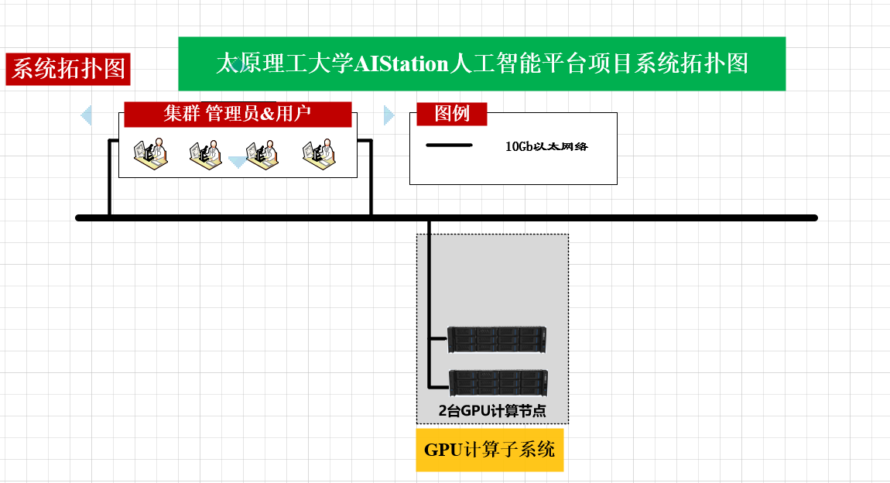
本套集群网络拓扑图
2台节点通过千兆交换机互联，扁平化网络，和学校里的局域网能通信。

Slide 17
本套集群系统环境介绍
角色配置 | 说明
BIOS设置 | CPU都开启超线程
GPU01分区配置 | 2块1.9T硬盘做raid1，用于系统安装 6块1.9T盘做raid5，用于存储用户数据 sda 系统盘 /boot 1000M ext4 /swap 32G / 剩余空间 ext4 Sdb /mnt/inspurfs 用户数据存放此空间
gpu02分区配置 | 2块1.9T硬盘做raid1，用于系统安装 6块1.9T盘做raid5，备用 系统盘 /boot 1000M ext4 /swap 32G / 剩余空间 ext4 Sdb /data 备用

Slide 18
本套集群系统环境介绍
角色配置 | 说明
系统版本 | centos7.5x86_64
软件包选择 | 必须最小化安装
用户管理 | 管理节点内置ldap
目录共享（NFS） | 所有节点共享gpu01节点的/mnt/inspurfs 目录
AIStation | 部署最新的AIStation软件版本

Slide 19
管理节点系统重要目录说明
目录 | 所在磁盘 | 说明
/data | 系统盘上 | 用于存储镜像仓库
/var | 系统盘上 | 存储本地镜像及数据库，以及Aistation各组件的安装位置
/mnt/node-stor | 系统盘上 | 把数据集缓存到本地磁盘，用于训练任务的加速
/mnt/inspurfs | 数据盘上 | 数据存储的主目录，存储用户的各种数据（所有数据都在管理节点的数据盘上，计算节点通过nfs挂载此路径）
/mnt/inspurfs/data-set/ | 数据盘上 | 数据集目录，目录下的各数据集可以在创建开发环境或者训练任务时被挂载到容器里直接使用
/mnt/inspurfs/share-directory/ | 数据盘上 | 公共共享目录，该目录下的文件夹设置为共享后，在用户创建开发或者训练任务时，可以选择把目录挂载到容器里使用
/mnt/inspurfs/user-group-share/ | 数据盘上 | 组共享目录，该目录下的文件夹设置为共享后，在用户创建开发或者训练任务时，可以选择把目录挂载到容器里使用，只有该组的用户才可以使用
/mnt/inspurfs/user-data/ | 数据盘上 | 在创建新用户时，该目录下的数据会被同步到新用户家目录下
/mnt/inspurfs/user-fs/ | 数据盘上 | 用户家目录，创建的用户都在该目录下

Slide 20
1
浪潮AIStation产品介绍
2
本套集群硬件及系统环境介绍
2
3
Aistation安装步骤简介
2
4
集群管理员操作说明
2
5
集群普通用户操作说明
2
6
XSHELL工具安装及使用
2
7
集群日常维护

Slide 21
Aistation安装步骤简介
1.安装介质及软件包准备
操作系统安装包：CentOS系统版本：AIStation2.2目前基于Centos7.5版本，CentOS-7.5-x86_64-DVD-1804.iso
aistation的安装包：AIStation-V2R2A801-b1.el7.x86.64.20200903.tar.gz（针对不同的OS系统有不同的安装包提供）
预置依赖安装包、镜像：packages.tar.gz
2.安装节点操作系统
安装步骤略，节点raid划分及系统分区方案，按照软件环境规划设置，注意必须选择最小化安装，安装完操作系统后，只需根据规划配置好IP地址即可，其余不需要任何设置，aistation在安装过程中会自动配置必要的设置。

Slide 22
Aistation安装步骤简介
3.修改安装配置文件
解压如下两个压缩包
AIStation-V2R2A801-b1.el7.x86.64.20200903.tar.gz
packages.tar.gz
解压到/home目录
解压出如下两个文件夹
deploy-script packages
根据配置需求，安装配置需要修改如下两个配置文件，具体参数可以参考详细安装文档
修改deploy-script/aistation2.0/install_config/inventory.ini文件
修改deploy-script/aistation2.0/install_config/inspur.yml文件

Slide 23
Aistation安装步骤简介
4.执行安装步骤
共13步，依次执行，执行完每一步，需要看下是否成功，是否有报错
[root@gpu01 aistation2.0]# ./install.sh
Usage:
./install.sh remoteUser remotePassword localIp step_NO.
1: clusterinit & install ntp
2: install gpu driver
3: install ib driver if you need
4: install harbor if you need
5: install keepalived if you need
6: install nfs then to mount if you need
7: install k8s
8: install nvidia-docker
9: install mariadb
10: install ldap/nis & telegraf
11: install aistation
12: load deeplearning images
13: copy aistation install files
14: edit ib config if you need

Slide 24
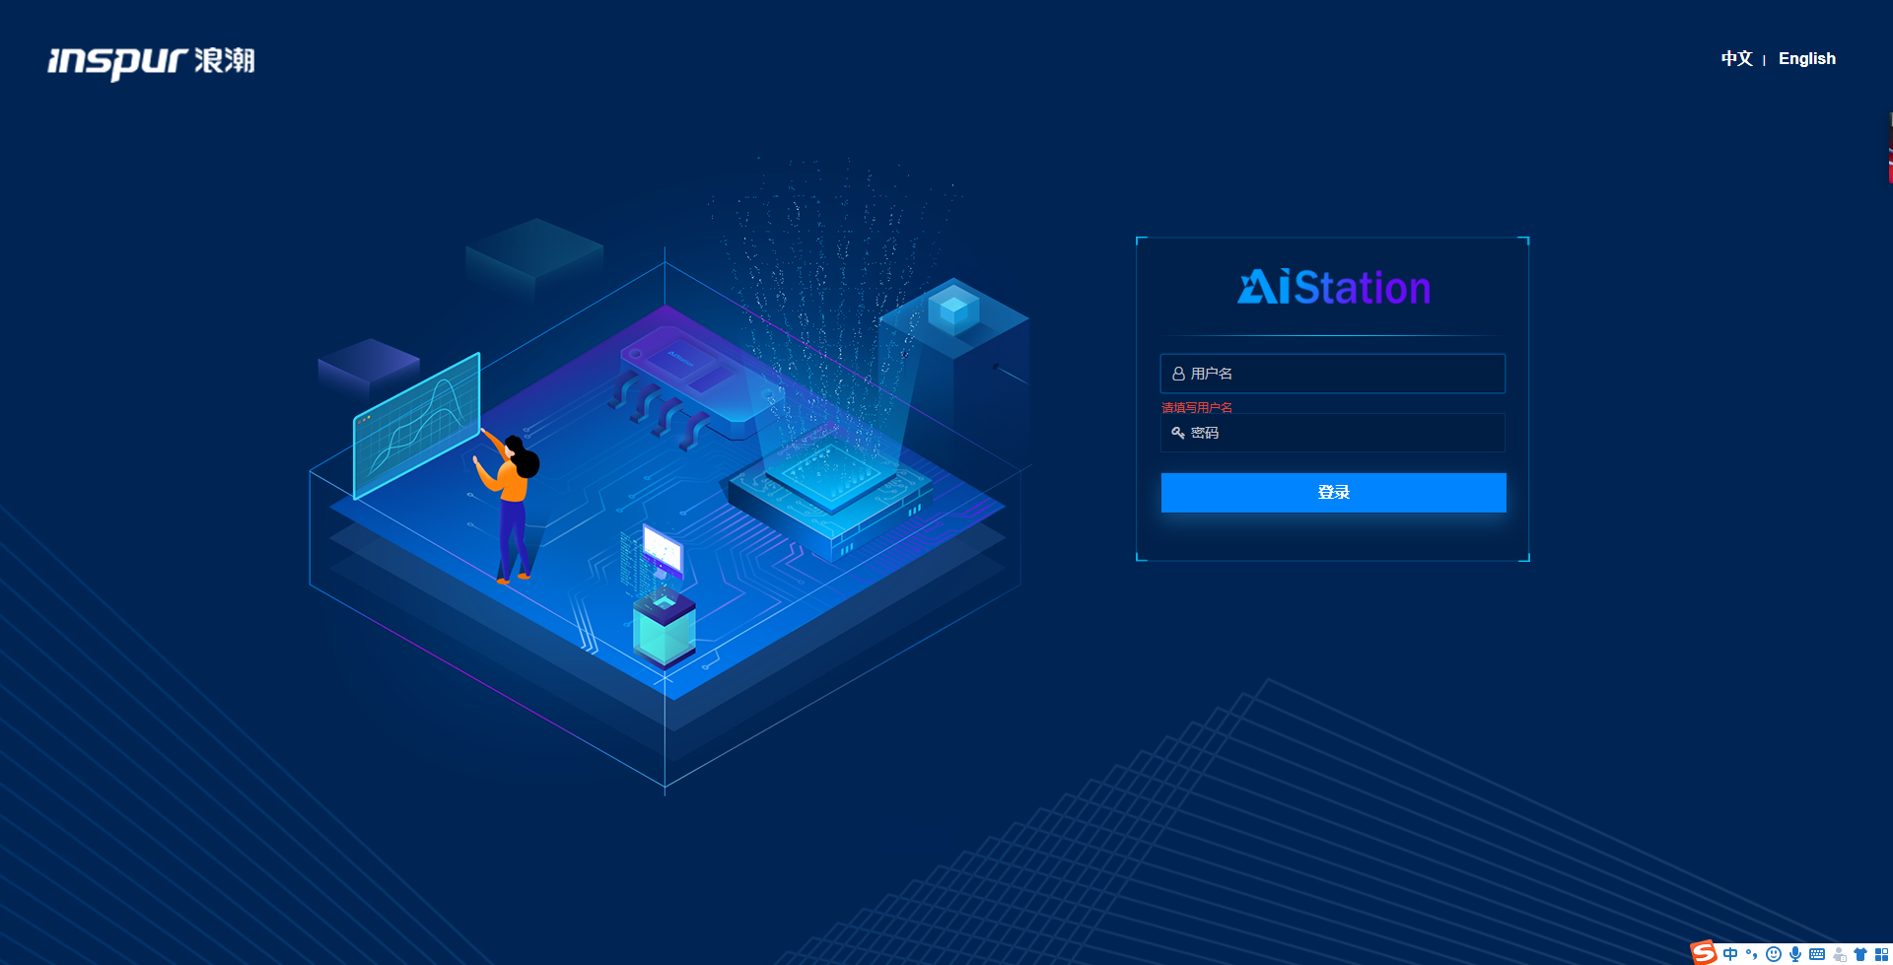
Aistation安装步骤简介
5.安装成功后
登录https://101.7.186.128:32206进入aistation登录界面
管理员账号：admin 查看是否登录成功
注意：需要使用使谷歌、火狐浏览器进行登录

Slide 25
1
浪潮AIStation产品介绍
2
本套集群硬件及系统环境介绍
2
3
Aistation安装步骤简介
2
4
集群管理员操作说明
2
5
集群普通用户操作说明
2
6
XSHELL工具安装及使用
2
7
集群日常维护

Slide 26
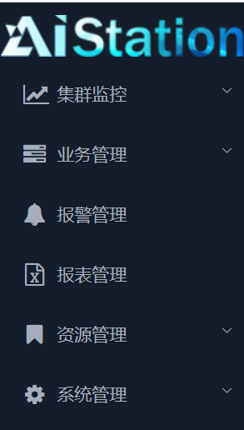
管理员登录平台后的页面
集群监控
GPU监控~~~~可以查看到整个集群GPU卡的概况
节点监控~~~~显示所有资源节点的详细信息以及资源利用率等
存储监控~~~~可以查询集群存储、用户磁盘配额、本地数据集存储等
业务管理
文件管理~~~~查看用户目录、公共目录和用户数据集，设置公共共享，组共享目录等。
开发环境~~~~可以查看、管理所有普通用户的开发环境
训练管理~~~~可以查看、管理所有普通用户的训练任务
镜像管理~~~~管理集群共用镜像资源
报警管理 ~~~~记录所有的严重告警信息、以及手动删除超时开发环境通知等
报表管理 ~~~~集群资源统计、任务统计、用户及用户组统计
资源管理
资源组 ~~~~创建及管理资源组
节点管理~~~~添加，删除节点等功能，以及对节点缓存的数据集、镜像进行管理。
系统管理
用户管理~~~~用户及用户组的管理
系统设置~~~~主要对告警信息删除策略、开发环境设置、开发环境超时设置、邮箱等。
日志管理~~~~ 包括用户登录、登出、更新、删除、创建等操作，可以追溯操作历史
License管理~~查看软件授权信息

Slide 27
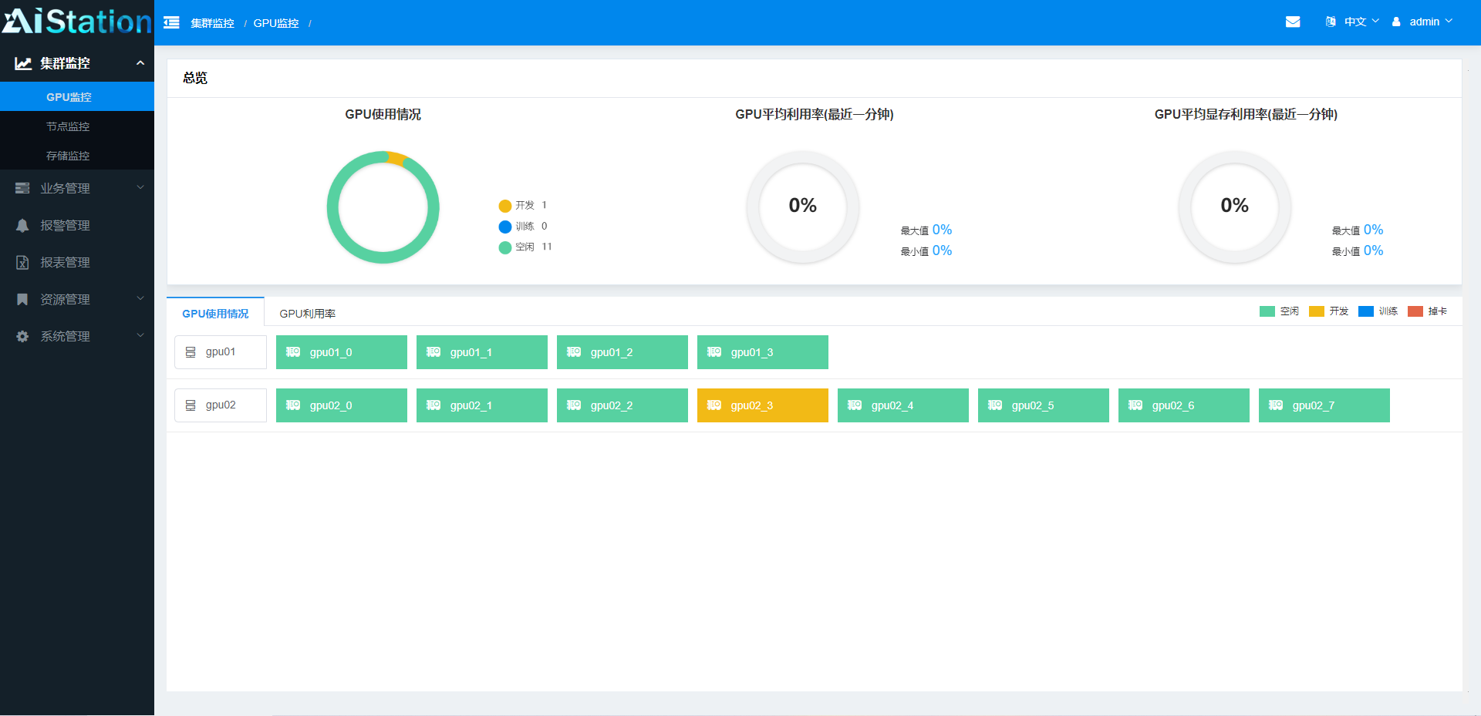
集群监控-GPU监控
登录后的首界面是集群监控界面的GPU监控页面，主要是查看GPU的使用情况

Slide 28
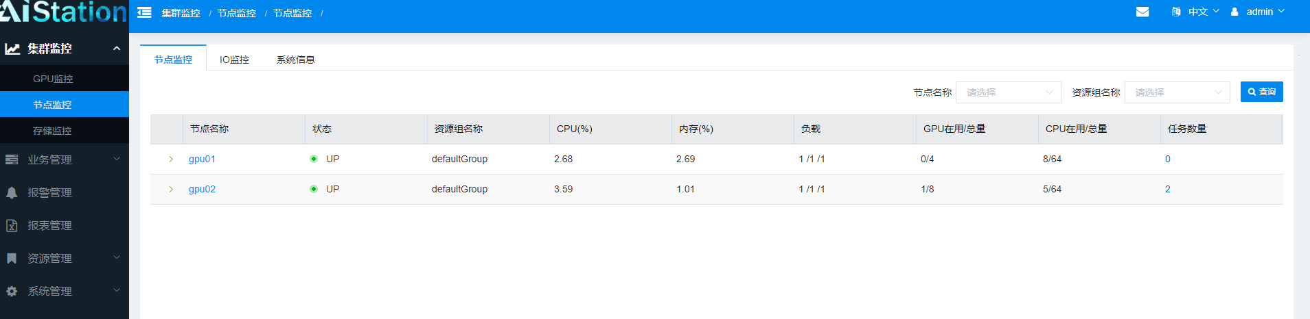
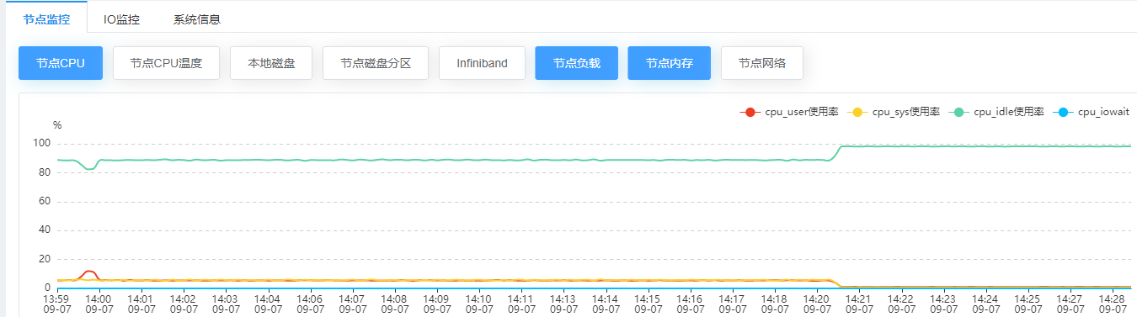
集群监控-节点监控
节点监控页面可以查看每个节点的各种性能指标，以图表形式显示

Slide 29
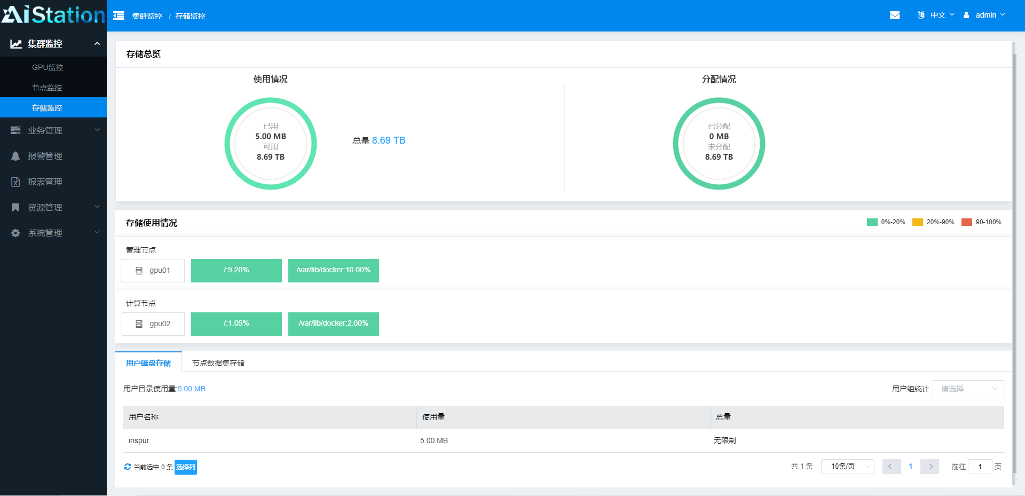
集群监控-存储监控
存储监控可以查看集群的存储使用情况
包括，总存储空间，存储配额情况，每个节点重要目录的空间使用情况，
以及节点缓存数据集的使用情况。

Slide 30
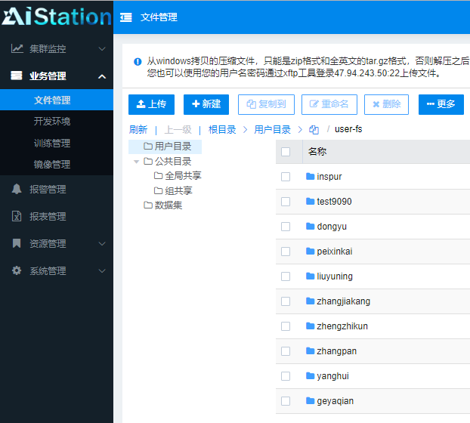
业务管理-文件管理
在文件管理里，可以上传下载文件，解压文件等，但该页面上传文件有大小限制，单个文件无法超过1G，超过1G的文件，需要用sftp等工具上传
管理员账户的文件管理页面，可以对公共目录和数据集做设置，公共目录又分全局共享和组共享
全局共享里的文件夹设置共享属相后，所有用户都可以在容器里挂载使用
组共享目录，在创建组后，会自动生成相应组名的共享文件夹，只有属于该用户组的成员才可以使用
数据集目录，在数据集目录下的文件夹都可以在容器里挂载使用

Slide 31
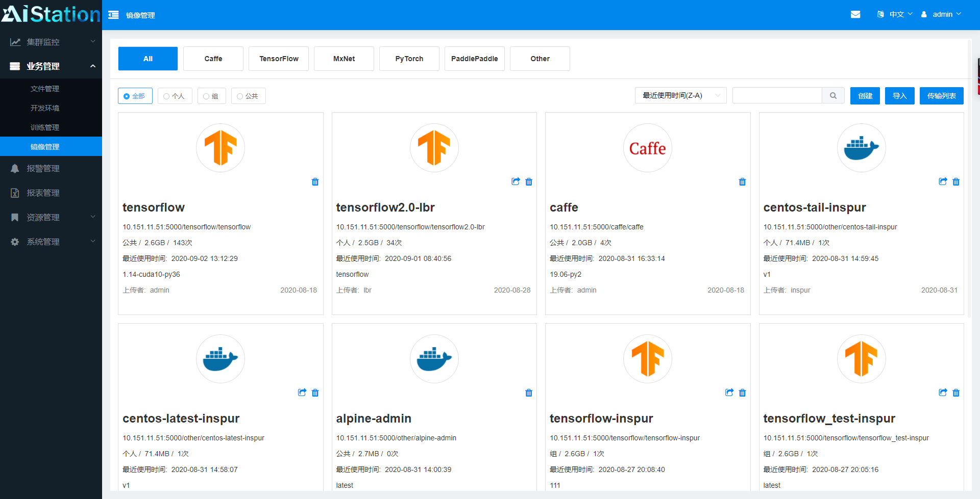
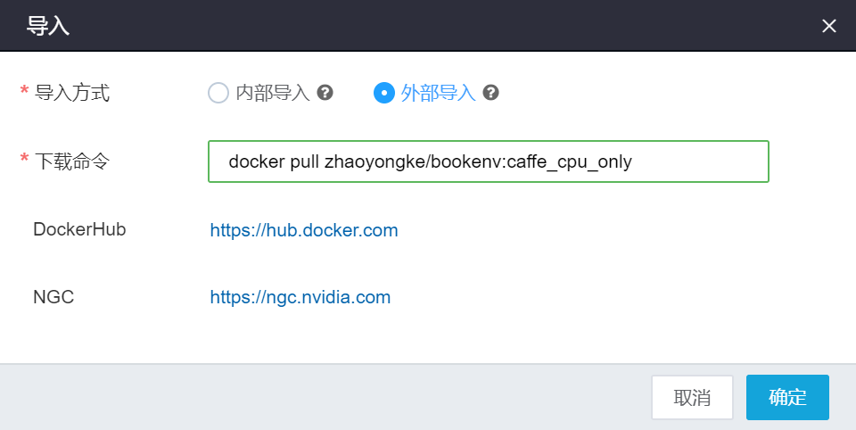
业务管理-镜像管理
管理员可以通过Dockerfile文件创建新的镜像，或者通过导入命令导入开源镜像仓库的镜像
如下docker pull zhaoyongke/bookenv:caffe_cpu_only命令可以直接把镜像导入该集群系统，管理员导入的镜像，所有用户都可以使用。

Slide 32
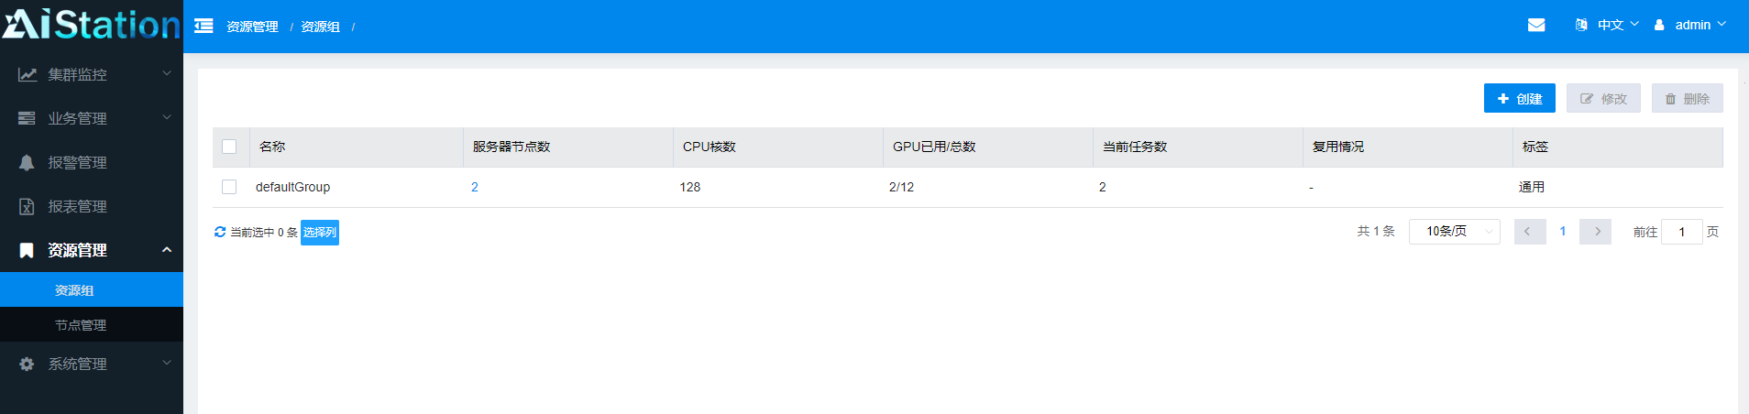
资源管理-资源组
系统有个默认资源组defaultGroup ，默认所有节点都在defaultGroup下。
创建新的group组时，选取的节点资源会从defaultGroup组里释放出来，所以一个节点资源只能属于一个资源组
资源组可以用于开发、训练、或者选择通用标签，既能做开发也能做训练。
若设定资源组做开发用的话，GPU可以共享，即一个节点的gpu资源可以共享给多个开发环境使用。

Slide 33
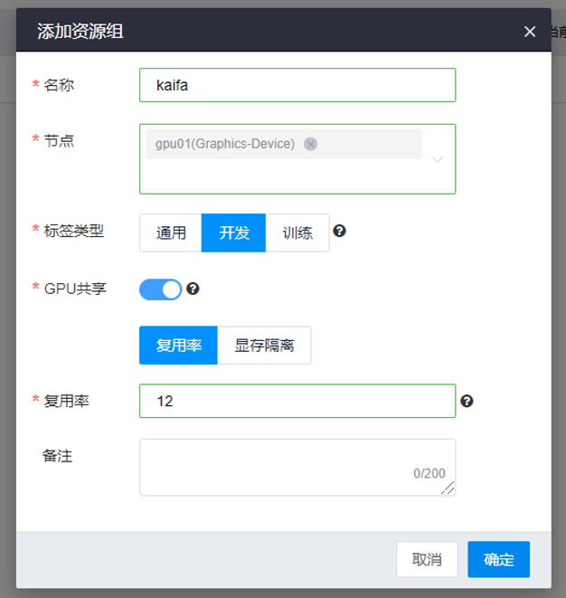
资源管理-资源组-GPU共享（不隔离显存）
新建资源组，不隔离显存的话，开启GPU共享后，选择下面的复用率选项，最大复用数64，这样创建开发环境时，gpu卡可以被共享给64个容器使用
不隔离显存，每个开发环境下看到的gpu卡的显存大小就是实际显卡的物理显存大小。
实际复用多少，也需要根据机器cpu核数来算下，比如32核的cpu，即使复用64份，也没用，创建开发环境，至少需要一个cpu核心的支持，一般建议两个或者4个。

Slide 34
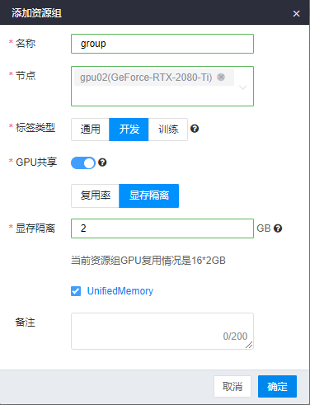
资源管理-资源组-GPU共享（隔离显存）
新建资源组，隔离显存的话，开启GPU共享后，选择下面的显存隔离选项，显存可以设置为最小1G
显存隔离后，每个开发环境下看到的gpu卡的显存大小就是设定的显存隔离的大小，比如2G
系统会根据隔离显存的大小来自动计算能复用多少份
如图所示，节点gpu02共有4块32G的V100s卡，显存共有4*32G=128G，开启UnfiledMemory后，能用的显存为128G*1.5=192G，按照显存隔离8G设置，共能共享192/8=24份，所以系统显示的当前资源组GPU复用情况16*2GB意思是，该资源组节点复用32份，每份2GB显存。
实际复用多少，也需要根据机器cpu核数来算下后，合理分配显存隔离值。

Slide 35
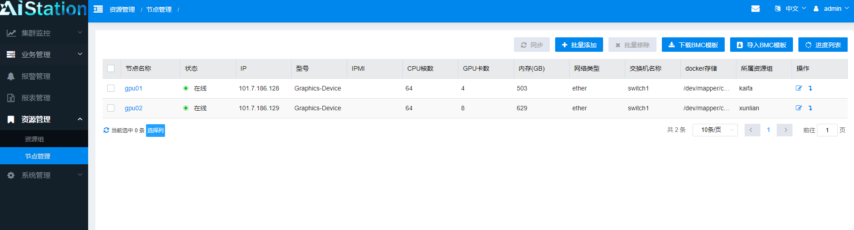
资源管理-节点管理
在节点管理里，可以对节点状态进行修改，主要是上线，下线功能，下线后，节点处于不可用状态，不会再分配作业

Slide 36
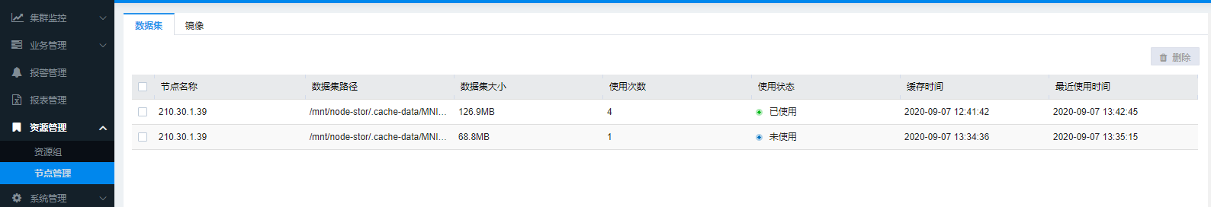
资源管理-节点管理
在节点管理里，管理员主要看下节点的数据集选项，在创建开发或者训练任务时，如果选择更新数据集，会在缓存目录里生成新的数据集目录，这会导致缓存目录空间慢慢被占满，所以需要定时删除一些不用的数据集缓存。

Slide 37
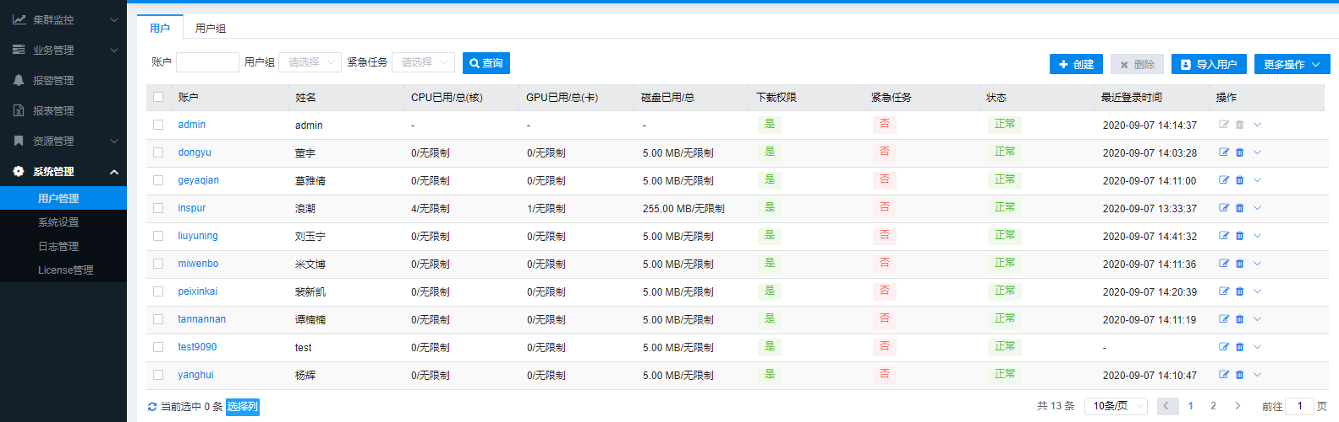
系统管理-用户管理
用户管理功能说明：仅限系统管理员权限操作，用户管理包含用户管理和用户组管理。系统管理员在用户管理界面中可以对普通用户、系统管理员进行管理，其中包含创建账号、导入用户、模糊查询、编辑信息、删除账号、修改密码、重置密码、禁用/启用账号、启用/关闭下载权限等操作；在用户组管理界面中可以对用户组进行创建用户组、查看用户组下成员、编辑用户组信息、删除用户组等操作。
本系统会默认采用ldap作为认证系统，也支持对接第三方的ldap/nis系统，但是同时只支持一种。采用默认的ldap认证时，用户不能使用从ldap/nis导入用户功能；对接第三方认证系统时，用户的某些操作会受限制，如创建用户、修改密码、重置密码、更新用户组、文本导入等功能不可使用，总体原则是不更改第三方认证系统的信息。

Slide 38
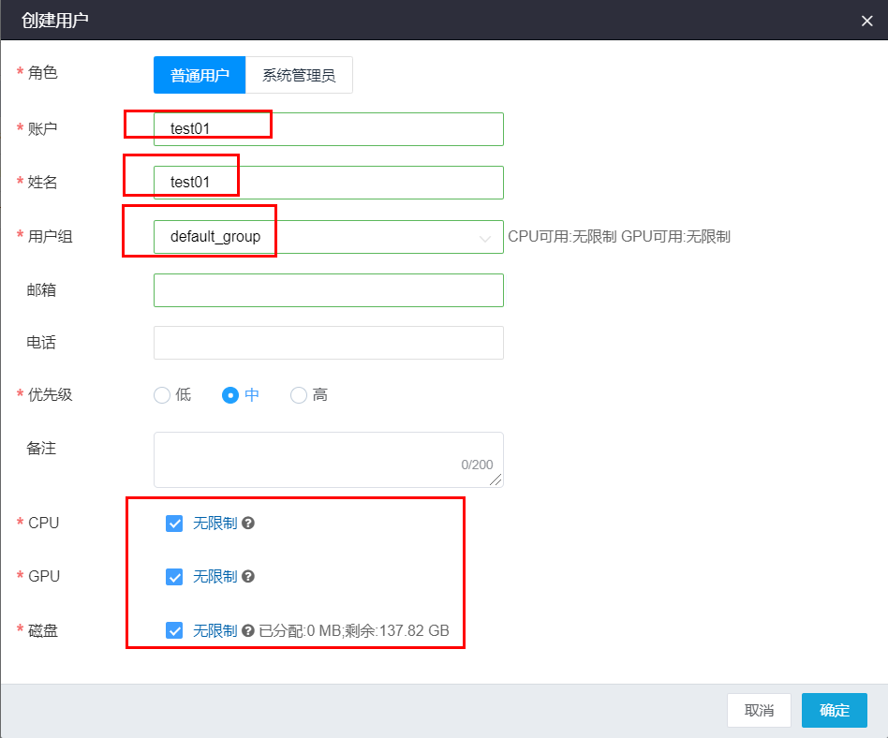
系统管理-用户管理--创建用户
系统有默认一个default_group默认组，创建用户时，如果划分别的用户组，需要先创建用户组，再创建用户，用户组可以对CPU，GPU资源做限制，用户可以对CPU，GPU资源及磁盘配额做限制
也可以创建完用户后，在对用户进行修改
若普通用户忘掉密码，这里可以重置密码为初始密码123456a?
注意：本平台由于使用的用户认证系统可以对接上游用户服务端，所以一旦创建的用户被删除后，再次创建时还会提示用户已经存在，需要重新起个名字才可以。

Slide 39
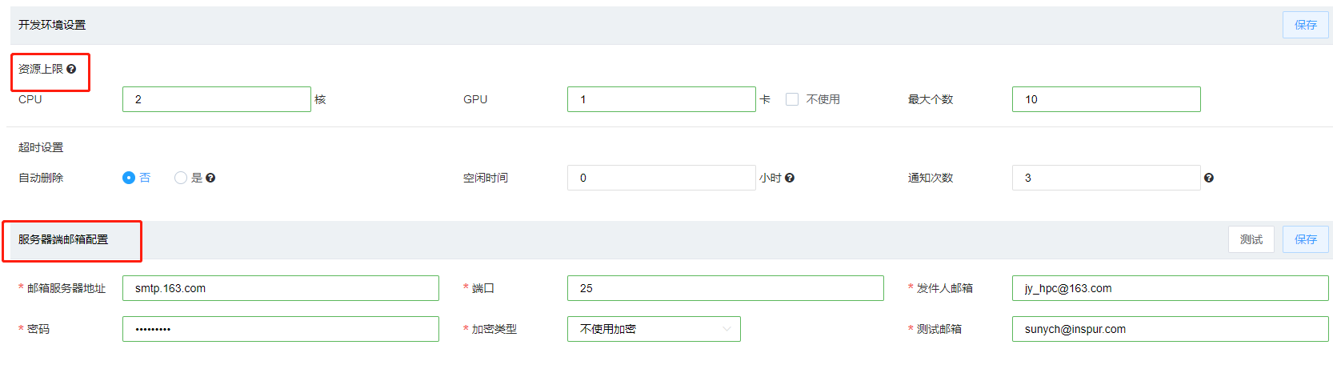
系统管理-系统设置
系统设置页面主要设置开发环境，限制每个用户创建的开发环境的数量以及每个开发环境使用的资源上限
邮箱配置，主要设置发件服务器，下面是以163发件邮箱为例的设置。

Slide 40
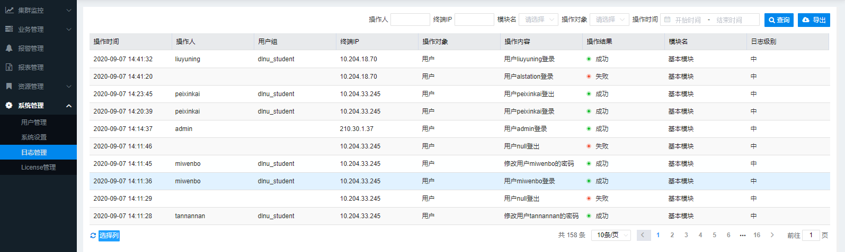
系统管理-日志管理
日志管理里记录了集群绝大部分操作记录，可以通过日志管理，查看用户操作的各种历史记录

Slide 41
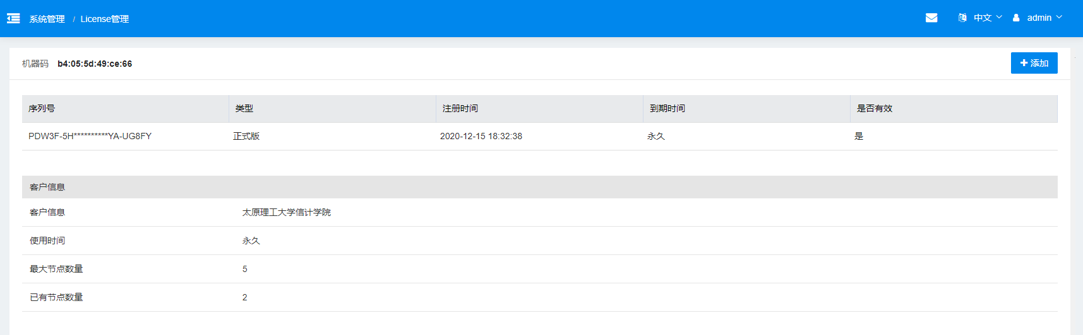
系统管理-License管理
license管理里可以查看aistaiton的软件授权信息

Slide 42
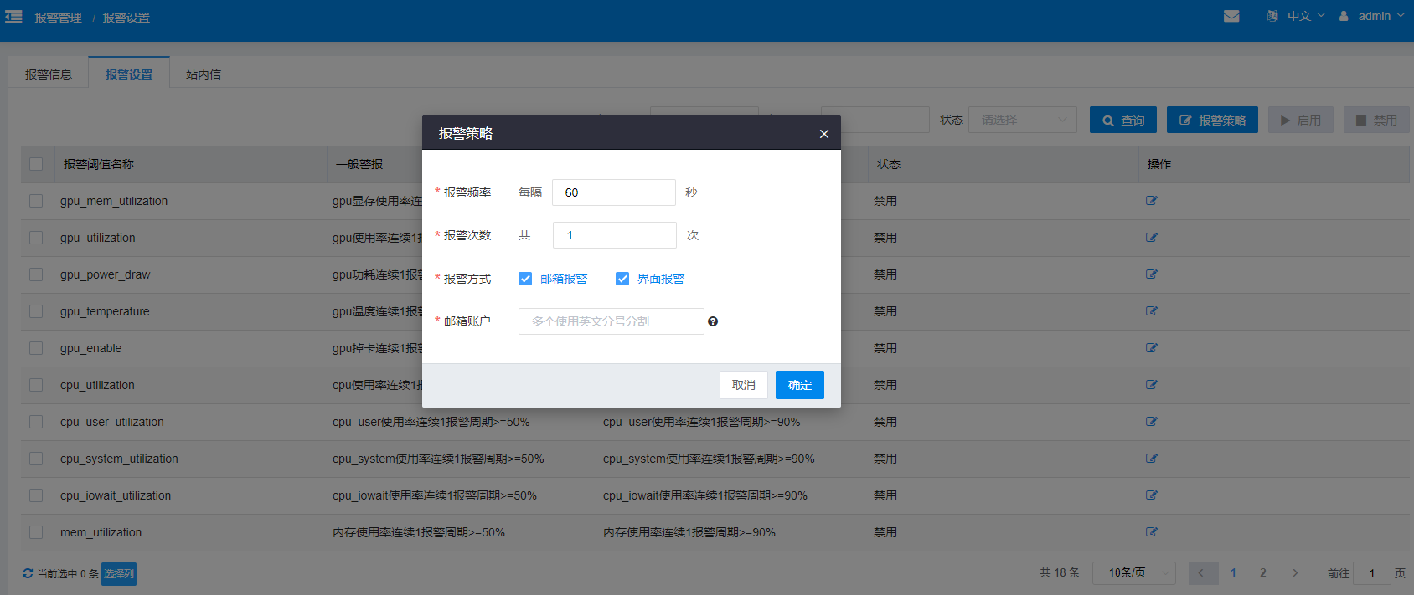
报警设置
平台有报警功能，通过此功能可以灵活地配置报警功能。即什么情况下会报警，以什么形式报警，报警信息是什么都可以自行灵活配置。
支持邮箱报警，报警策略里可以勾选选邮箱报警功能

Slide 43
1
浪潮AIStation产品介绍
2
本套集群硬件及系统环境介绍
2
3
Aistation安装步骤简介
2
4
集群管理员操作说明
2
5
集群普通用户操作说明
2
6
XSHELL工具安装及使用
2
7
集群日常维护

Slide 44
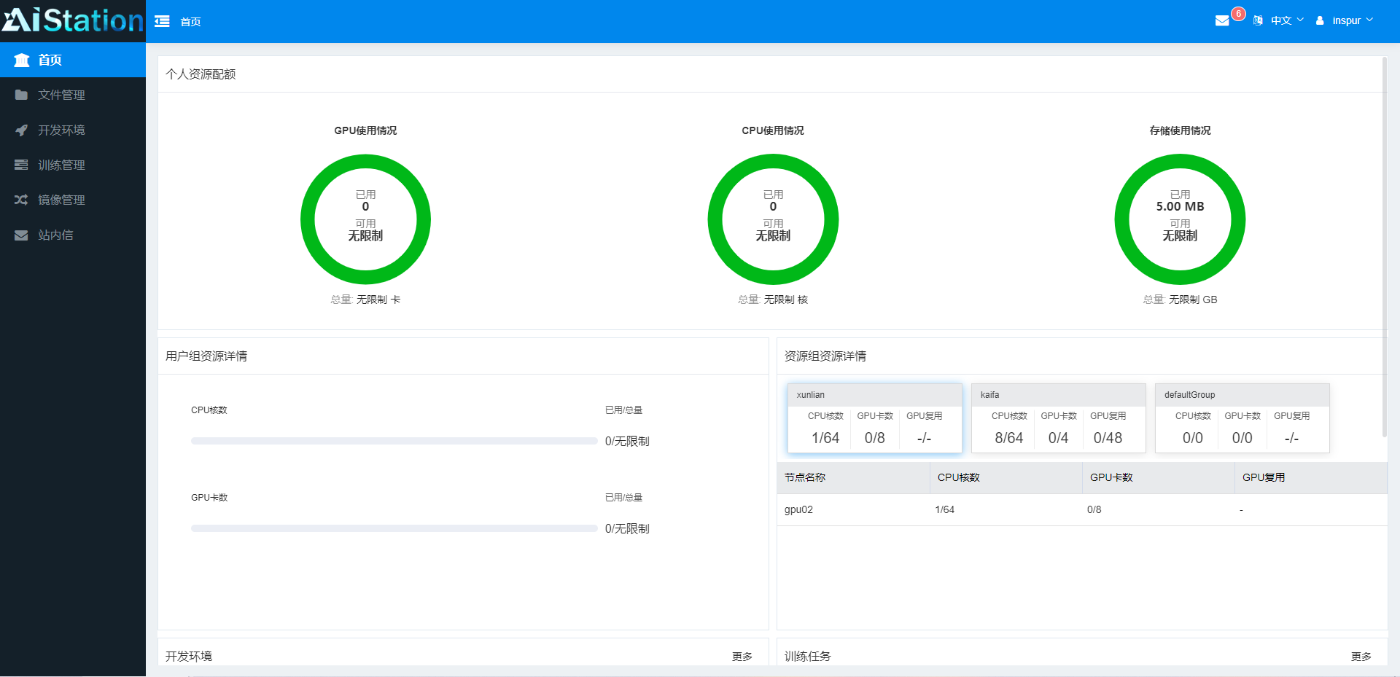
普通用户登录平台
Web浏览器输入 https://101.7.186.128:32206进入aistation登录界面
普通用户，默认密码：123456a? 登录成功后请自行更改密码，如果忘记密码，需要找管理员重置密码，重置后的初始密码为123456a?
注意：需要使用使谷歌、火狐浏览器进行登录

Slide 45
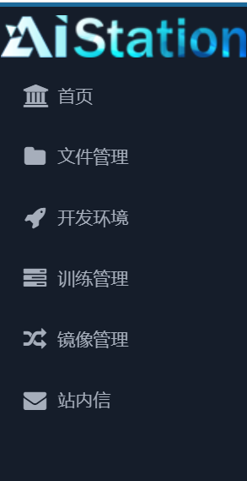
普通用户登录平台后的页面
首页
普通用户登录系统之后可以在首页中直观的看到与个人相关资源的使用情况以及用户个人创建开发环境和训练平台的运行情况。
文件管理
上传下载文件，查看用户目录、公共目录和用户数据集目录等。
开发环境
创建开发环境，管理开发环境。
训练管理
提交训练任务，管理训练任务，查看训练任务日志
镜像管理
普通用户可以创建或者导入属于自己专有的镜像。
站内信
用来记录所有的系统管理员删除开发环境和训练任务的通知，并且提供实时提醒功能

Slide 46
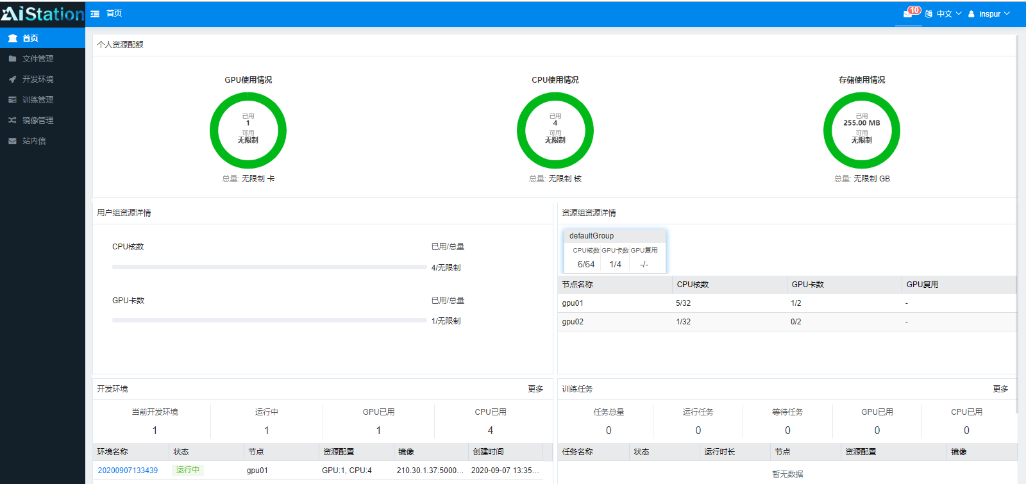
普通用户登录平台
普通用户登录系统之后可以在首页中直观的看到与个人相关资源的使用情况以及用户个人创建开发环境和训练平台的运行情况，如下图所示：
注意：
1、CPU核数一项，用户会发现，即使没有训练或者开发任务，系统显示CPU至少也用了14核，这是因为AIStation的服务组件预先设置占用了一定数量的核数，
2、当节点还有7个核的资源，但是你提交的任务要申请7个核时，作业会处在没有资源排队的状态，这个和作业调度系统计算资源四舍五入有关系，大概意思就是说你需要7核心，那你要看到空闲的有8个核心才能进行调度

Slide 47
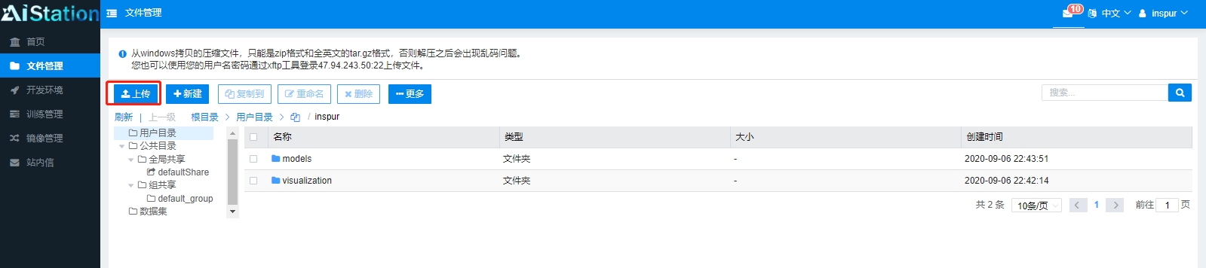
文件管理
在文件管理里，可以上传下载文件，解压文件等，但该页面上传文件有大小限制，单个文件无法超过1G，超过1G的文件，需要用sftp等工具上传
用户只能往自己目录下上传及下载文件
用户可以查看公共目录，全局共享，组共享文件，及数据集文件。

Slide 48
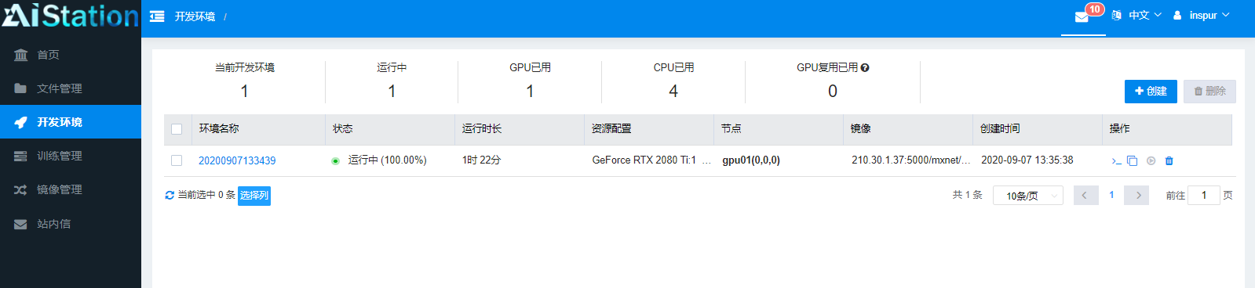
开发环境
用户创建及管理开发环境，显示开发环境状态

Slide 49
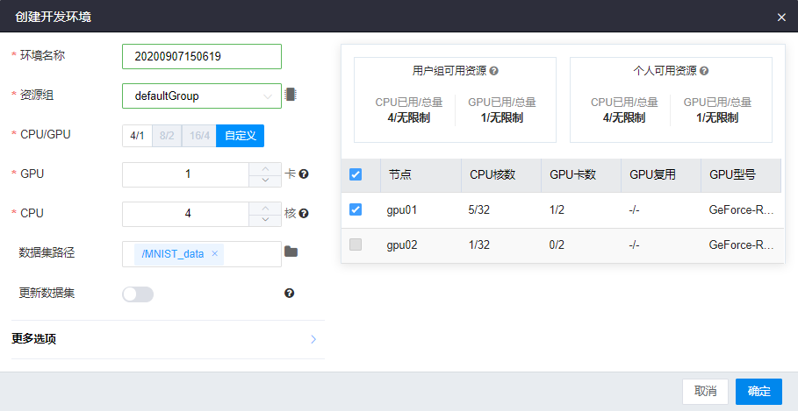
开发环境-创建开发环境
环境名称：可以自定义
资源组：选择相应资源组，选择相应资源组后，也可以单独勾选指定的资源组下的节点
GPU/CPU:资源不能超过预设值
数据集路径:可以选择数据集目录，可以一次选择多个数据集，也可以选择组共享或者全局共享目录
挂载路径：可以额外把组共享或者全局共享的路径挂载到开发环境里。

Slide 50
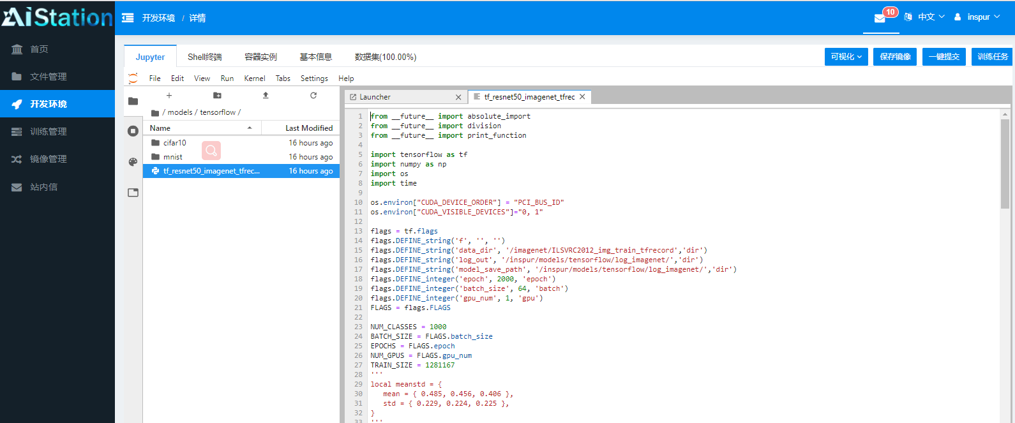
开发环境-对接开发环境
平台默认提供了jupyter功能，且每个用户创建的开发环境都自带jupyter方便用户进行模型的开发，且自动带全屏功能，相当于一个独立的IDE开发环境
双击创建好的环境ID跳转到Jupyter IDE界面，选择对应的文件

Slide 51
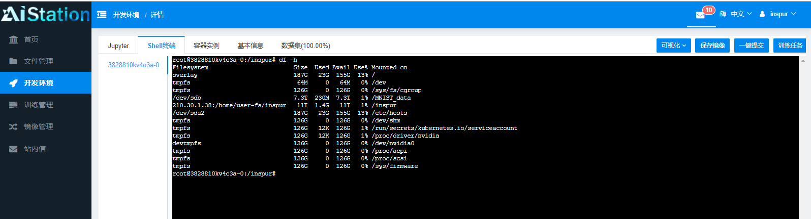
开发环境-对接开发环境
平台自带shell终端，可以直接进入开发环境内操作。

Slide 52
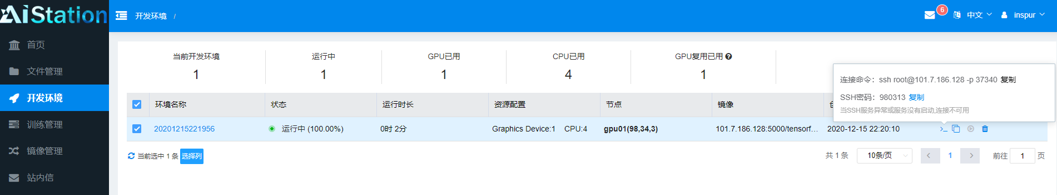
开发环境-对接开发环境-shell登录
通过xshell连接开发环境
如果已登录到GPU节点系统中，通过GPU系统内的linux连接开发环境，直接复制连接命令和密码即可登录， 若没有登录到GPU节点，相当于从自己笔记本通过xshell工具登录开发环境，需要把-p去掉，其实就是windows和linux系统登录时对端口的处理命令不一样
Linux系统内的shell用命令 ssh root@101.7.186.128 -p 37340
Windos系统下的shell用命令 ssh root@101.7.186.128 37340

Slide 53
开发环境-挂载目录说明
创建的开发环境，默认会把用户目录挂载到容器里，即如下截图中的/inspur目录，该目录中的数据和用户家目录下的数据是同步的
若选择数据集路径，开发环境也会把相应的 数据集目录挂载到容器里，注意该目录是通过把数据集目录先拷贝到ssd缓存目录里后，再挂载到容器里，所以数据集目录具备缓存加速功能。
如下的/MNIST_data目录就是创建开发环境时，选择MNIST_data数据集后，通过ssd缓存目录挂载到容器里
/defatltShare目录是创建开发环境时，在挂载路径里选择要挂载到容器里的目录。

Slide 54
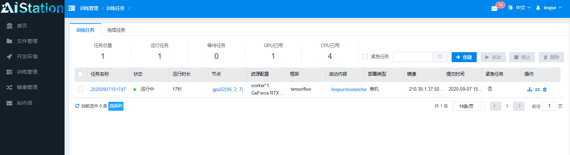
训练管理
用户创建及管理训练任务，显示训练任务状态

Slide 55
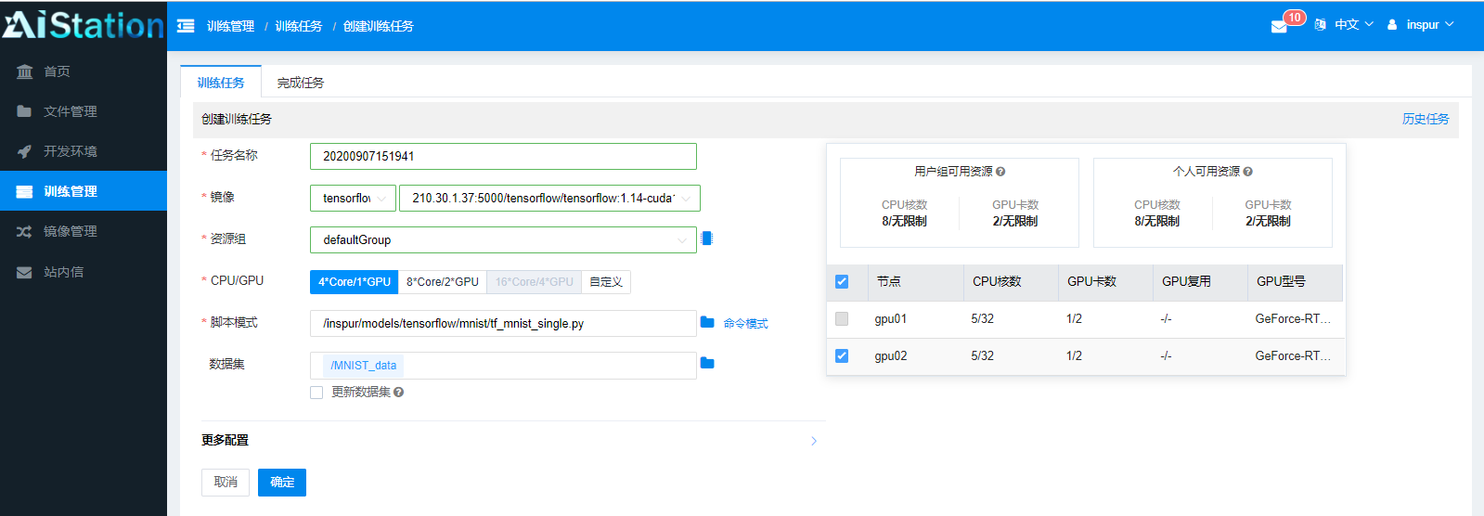
训练管理-创建训练任务
任务名称：可以自定义
镜像：选择需要的训练任务框架镜像
资源组：选择相应资源组
GPU/CPU:资源不能超过预设值
脚本模式或者命令模式：可以选择任务启动脚本，或者直接输入启动命令，运行训练任务。
数据集：选择数据集目录，也可以选择组共享或者全局共享目录，所选择的目录都会被缓存到ssd缓存目录后，然后被挂载到容器里，所以起到加速功能
是否更新数据集：若勾选更新数据集，会在ssd缓存目录生成新的数据集目录

Slide 56
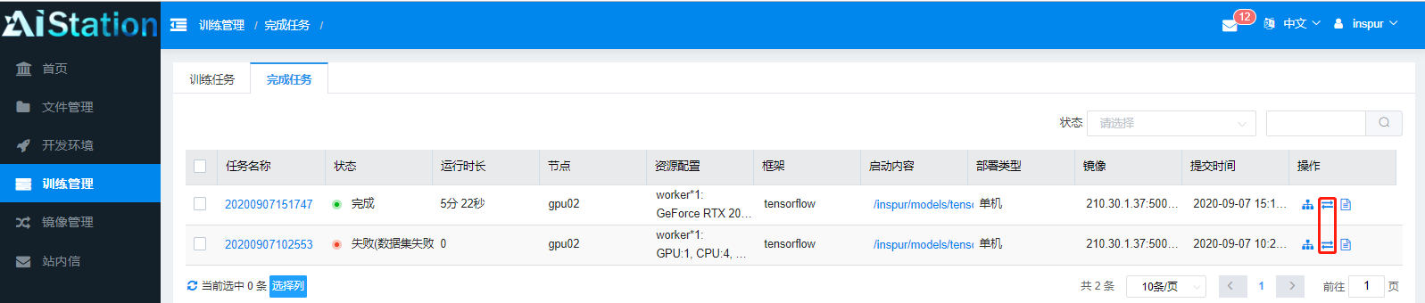
训练管理-重新提交训练任务
训练管理里的完成任务里，成功或者失败的任务都可以选择重新提交，重新运行，一般用于失败后的任务，修改算例后的重新运行。

Slide 57
训练管理-训练任务状态说明
Step 1
Step 2
Step 3
Step 4
Step 5
排队中
数据集拉取中
镜像拉取中
运行中
完成/错误
1.业务层排队：提交的任务资源超过个人最大资源配额情况
2.资源排队：底层资源组中的资源不足进行任务排队
把数据集下载到任务运行的计算节点上，如果存在就不下载。 如果勾选更新数据集，会强制拉取新的数据集到计算节点上
把镜像下载到任务运行的计算节点上，如果存在就不下载
表示任务成功运行
运行的任务完成后，该任务自动到完成任务列表中，可以查看输出日志和模型 如果任务运行中错误，也自动到完成任务中，但状态是错误状态

Slide 58
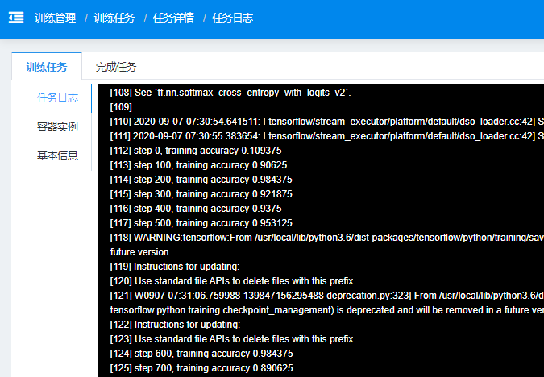
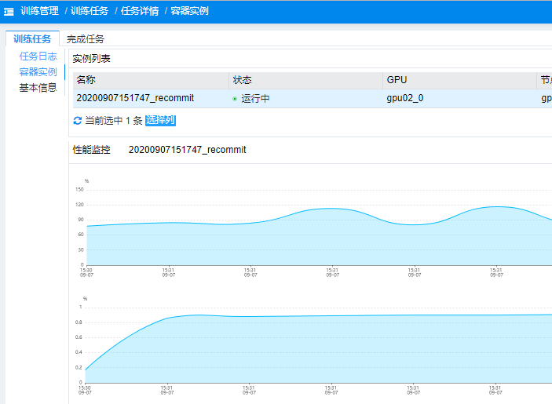
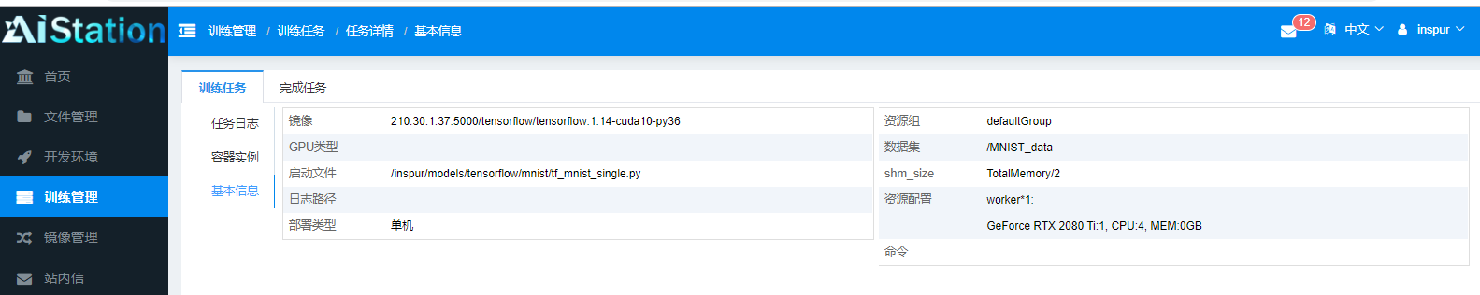
训练管理-监控训练任务
可以通过任务日志，查看训练任务的输出内容
通过容器实例，查看容器的资源运行情况
基本信息，可以查看容器的基本配置情况

Slide 59
训练管理-训练任务演示
注意：
新创建的用户，家目录下都有models和visualization目录，用于用户提交测试任务测试caffe、tensorflow、mxnet、pytorch等框架的运行，熟悉框架的使用情况
1.后续讲的训练任务都是以inspur这个用户为例说明的。
2.如果是其他用户，比如test01用户，需要进入models目录，执行sh -x user_path_change.sh test01命令，目的是修改算例中默认的inspur账户信息为当前账户信息。
具体可以参照《AIStationV2.0快速使用指南》指导书来提交各种训练任务

Slide 60
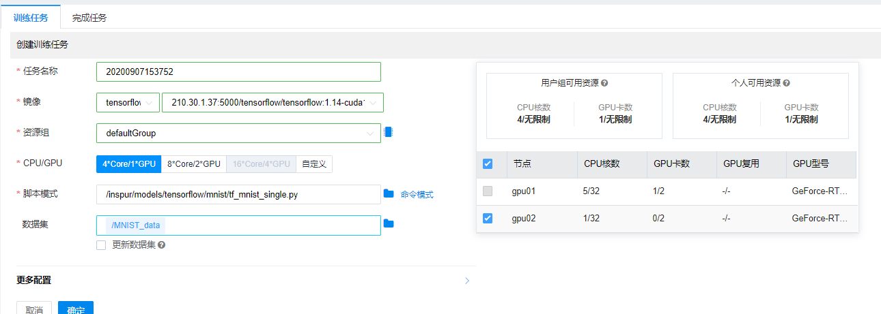
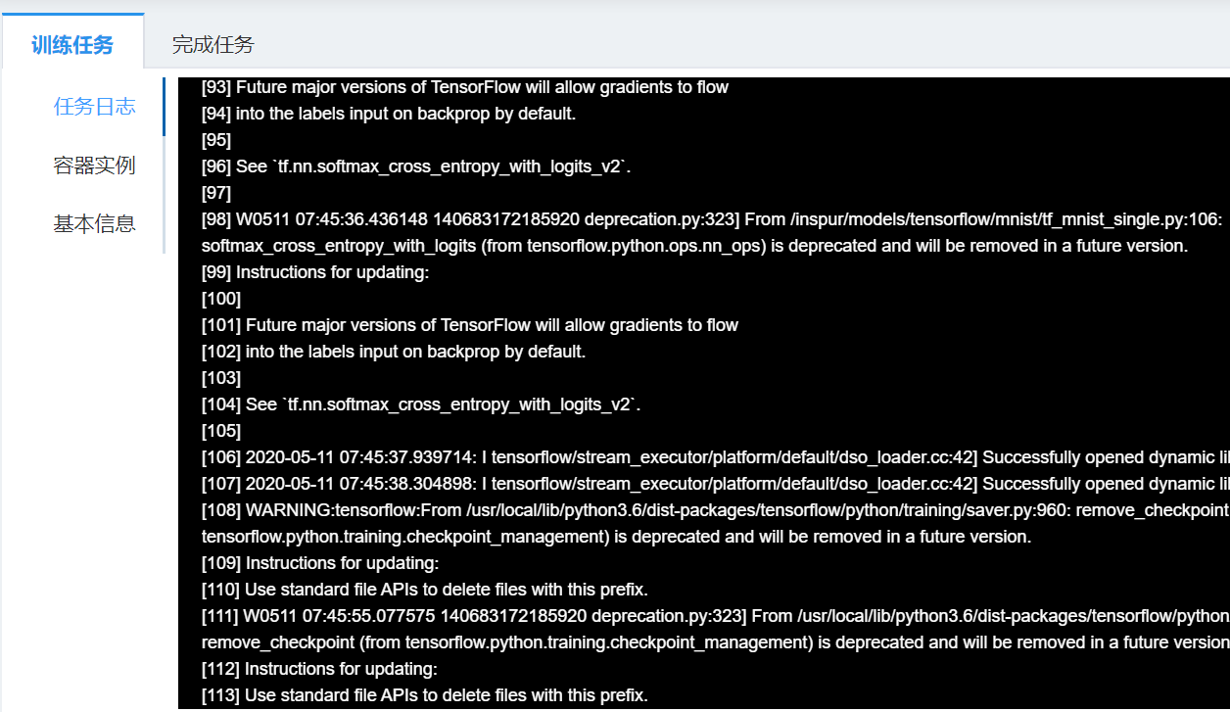
tensorflow训练任务-单机任务
启动文件：/inspur/models/tensorflow/mnist/tf_mnist_single.py
或者命令行：python /inspur/models/tensorflow/mnist/tf_mnist_single.py
数据集：/MNIST_data

Slide 61
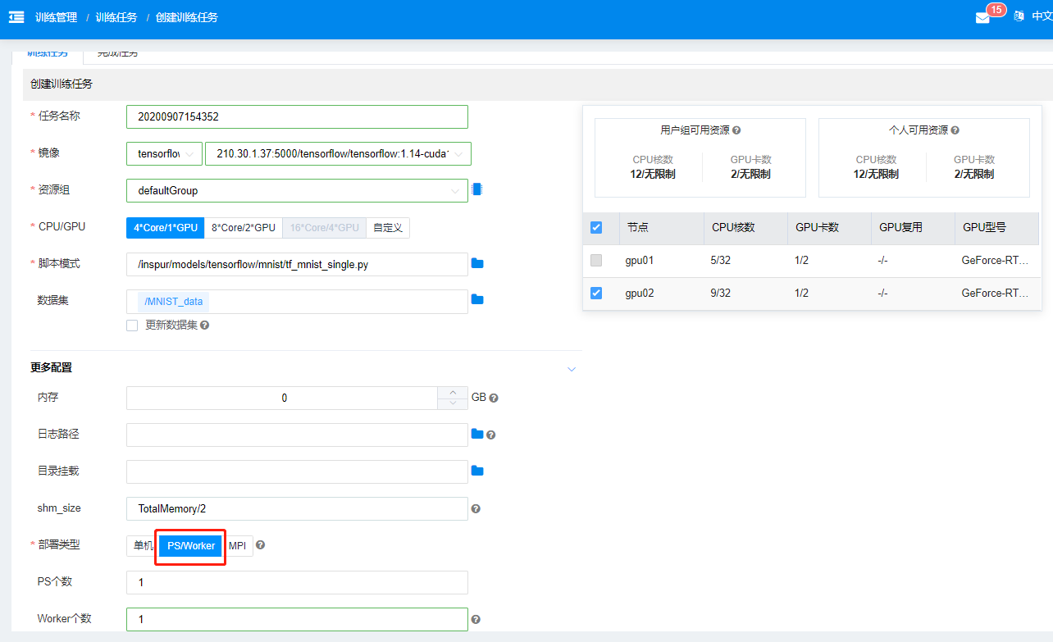
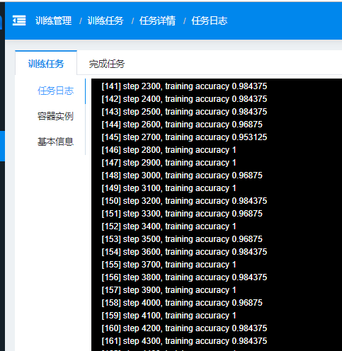
tensorflow训练任务-分布式任务
启动文件：/inspur/models/tensorflow/mnist/tf_mnist_dist.py
数据集：/MNIST_data
部署类型：选择PS/Worker

Slide 62
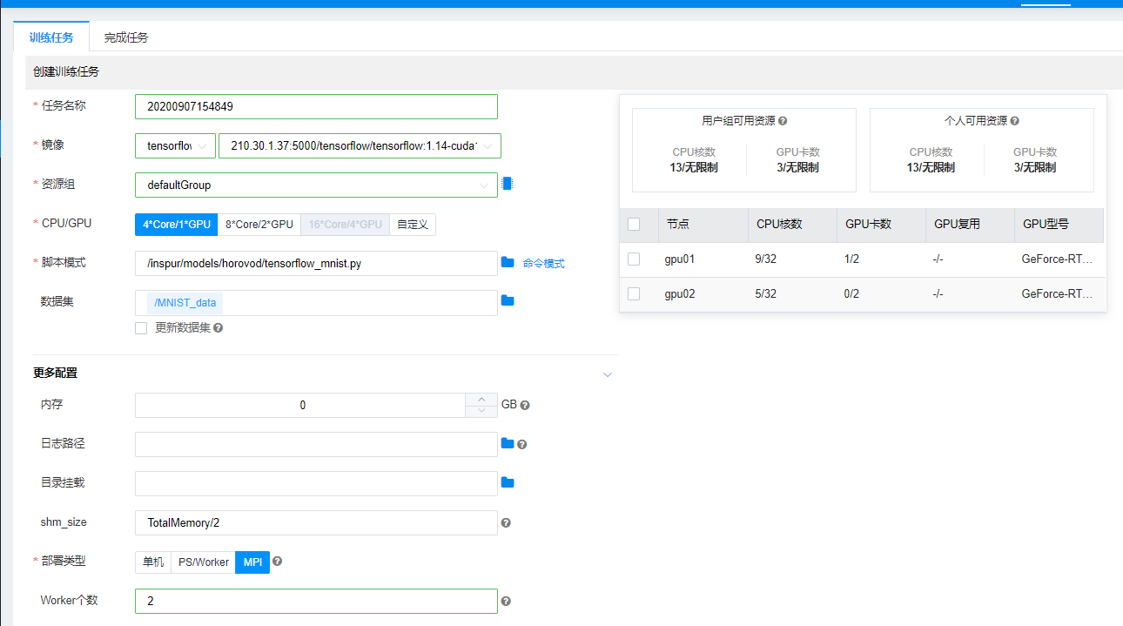
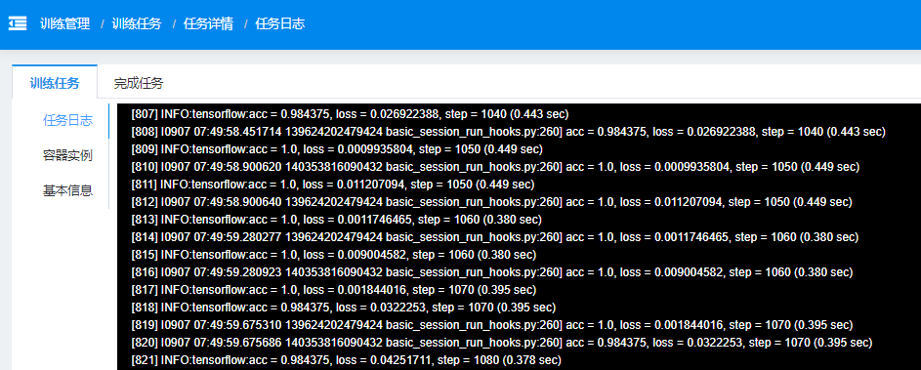
tensorflow训练任务-MPI任务
启动文件：/inspur/models/horovod/tensorflow_mnist.py
或者命令行：mpirun -allow-run-as-root -np 2 python /inspur/models/horovod/tensorflow_mnist.py
数据集：/MNIST_data
部署类型：选择MPI

Slide 63
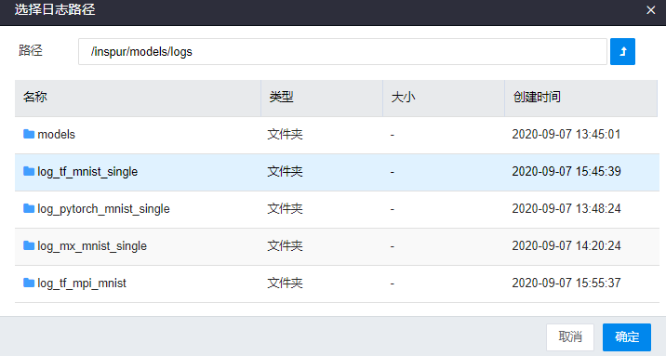
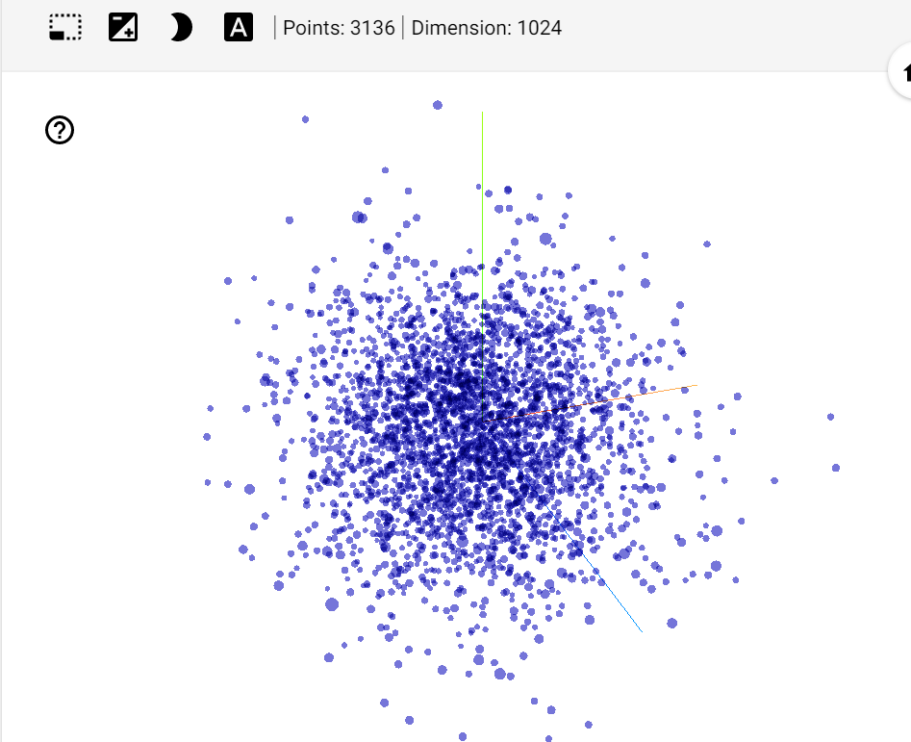
tensorflow训练任务-单机任务可视化
启动文件：/inspur/models/tensorflow/mnist/tf_mnist_single.py
或者命令行：python /inspur/models/tensorflow/mnist/tf_mnist_single.py
数据集：/MNIST_data
日志路径：选择/inspur/models/logs/log_tf_mnist_single

Slide 64
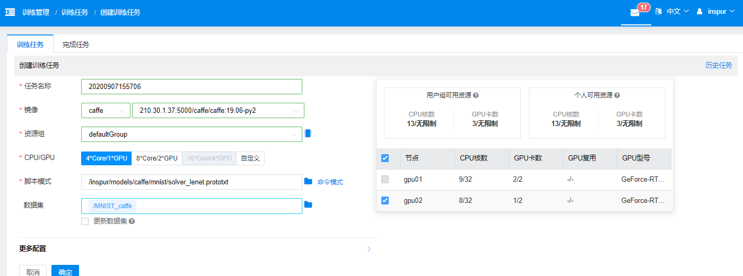
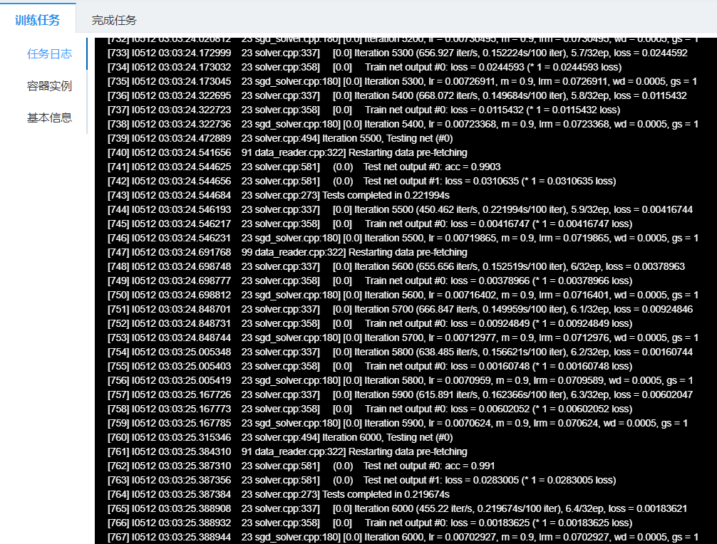
caffe训练任务-单机任务
启动文件：/inspur/models/caffe/mnist/solver_lenet.prototxt
或者命令行：caffe train --solver=/inspur/models/caffe/mnist/solver_lenet.prototxt --gpu=all
数据集：/MNIST_caffe

Slide 65
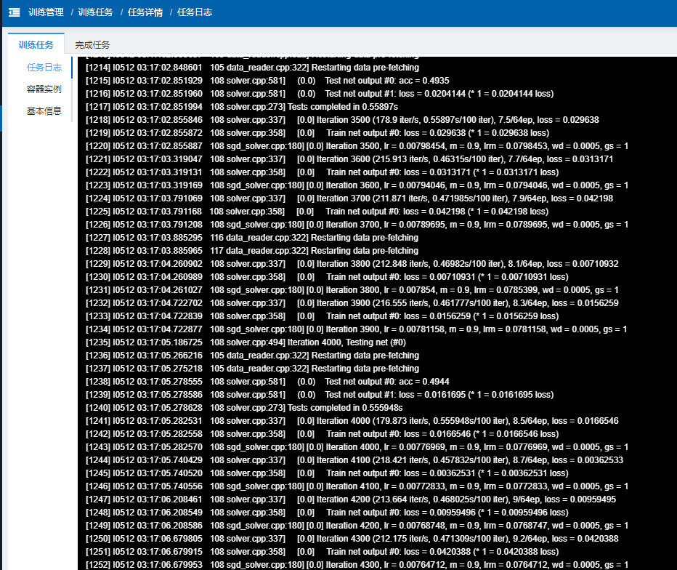
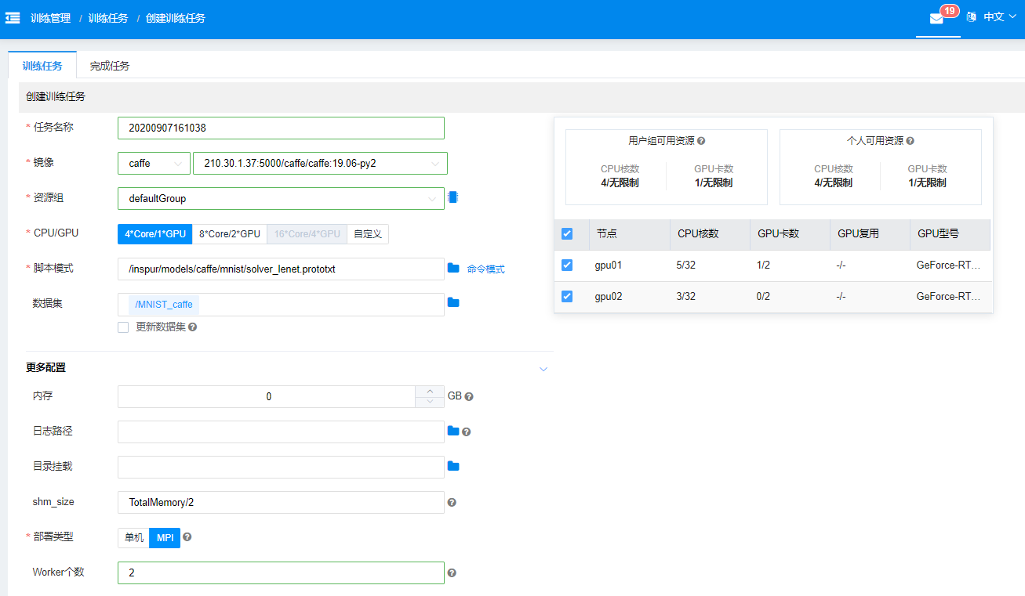
caffe训练任务-MPI任务
启动文件：/inspur/models/caffe/mnist/solver_lenet.prototxt
或者命令行：mpirun -allow-run-as-root -np 2 caffe train --solver=/inspur/models/caffe/mnist/solver_lenet.prototxt --gpu all
数据集：/MNIST_caffe
部署类型：选择MPI

Slide 66
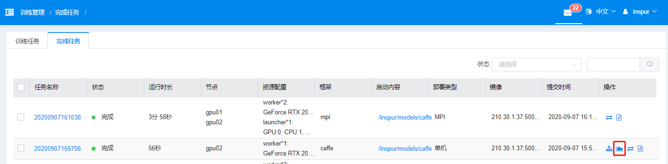

caffe训练任务-单机任务可视化
启动文件：/inspur/models/caffe/mnist/solver_lenet.prototxt
或者命令行：caffe train --solver=/inspur/models/caffe/mnist/solver_lenet.prototxt --gpu=all
数据集：/MNIST_caffe

Slide 67


Mxnet训练任务-单机任务
启动文件：/inspur/models/mxnet/mx_mnist_single.py
或者命令行：python /inspur/models/mxnet/mx_mnist_single.py
数据集：/MNIST_data

Slide 68


Mxnet训练任务-分布式任务
启动文件： /inspur/models/mxnet/mx_mnist_dist/mx_mnist_dist.py
数据集：/MNIST_data
部署类型：选择Server/Worker

Slide 69


Mxnet训练任务-MPI任务
启动文件： /inspur/models/horovod/mxnet_mnist.py
或者命令行： mpirun -np 2 -allow-run-as-root python /inspur/models/horovod/mxnet_mnist.py
数据集： /MNIST_data
部署类型：选择MPI

Slide 70


Mxnet训练任务-单机任务可视化
启动文件：/inspur/models/mxnet/mx_mnist_single.py
或者命令行：python /inspur/models/mxnet/mx_mnist_single.py
数据集：/MNIST_data
日志路径：/inspur/models/logs/log_mx_mnist_single

Slide 71


Pytorch训练任务-单机任务
启动文件： /inspur/models/pytorch/mnist/pytorch_mnist_single.py
或者命令行： python /inspur/models/pytorch/mnist/pytorch_mnist_single.py
数据集： /MNIST_pytorch

Slide 72


Pytorch训练任务-分布式任务
启动文件： /inspur/models/pytorch/mnist/pytorch_mnist_dist.py
数据集：/MNIST_pytorch
部署类型：选择Master/Worker

Slide 73


Pytorch训练任务-MPI任务
启动文件： /inspur/models/horovod/pytorch_mnist.py
或者命令行： mpirun -np 2 -allow-run-as-root python /inspur/models/horovod/pytorch_mnist.py
数据集： /MNIST_pytorch
部署类型：选择MPI

Slide 74


Pytorch训练任务-单机任务可视化
启动文件： /inspur/models/pytorch/mnist/pytorch_mnist_single.py
或者命令行： python /inspur/models/pytorch/mnist/pytorch_mnist_single.py
数据集： /MNIST_pytorch
日志路径：/inspur/models/logs/log_pytorch_mnist_single

Slide 75


镜像管理-导入镜像示例-caffe_cpu_only
以从外部导入一个caffe镜像为例，导入命令docker pull zhaoyongke/bookenv:caffe_cpu_only，演示导入的镜像和使用过程，前提是管理节点可以联通外部网络。
在导入过程中，可以通过传输列表看导入的进度，普通用户导入的镜像只可以自己使用，导入的镜像可以分享
给公共和组用户。

Slide 76

镜像管理-导入镜像示例-caffe_cpu_only
用刚导入的镜像跑训练任务
先创建一个开发环境，设置好caffe的运行算例，注意由于该测试算例是在容器的/root/目录下，所以设置完caffe算例的运行环境后，需要重新保存一个新的镜像，用于训练任务。
用导入的镜像创建开发环境，由于镜像没有安装jupter组件，所以开发环境的jupyter组件不可用会提示如下信息
登录容器shell，执行如下命令
sed -i s/GPU/CPU/g /root/caffe/examples/mnist/lenet_solver.prototxt
apt-get update
apt-get install wget
获取 MNIST 数据集
/root/caffe/data/mnist/get_mnist.sh
用 MNIST 数据集创建 LMDB 数据库
/root/caffe/examples/mnist/create_mnist.sh
执行训练测试是否可以正常跑任务
cd /root/caffe
/root/caffe/examples/mnist/train_lenet.sh

Slide 77


镜像管理-导入镜像示例-caffe_cpu_only
执行训练测试可以正常跑任务后，把该镜像重新保存成新的镜像，这样更新到/root/下的测试算例可以保存到新镜像里，用于训练任务
在镜像管理的传输列表里可以看到保存镜像的进度，保存完后，在镜像管理里可以看到新的镜像。

Slide 78


镜像管理-导入镜像示例-caffe_cpu_only-训练任务
用新保存的镜像提交caffe任务测试
命令： cd /root/caffe && /root/caffe/examples/mnist/train_lenet.sh

Slide 79
1
浪潮AIStation产品介绍
2
本套集群硬件及系统环境介绍
2
3
Aistation安装步骤简介
2
4
集群管理员操作说明
2
5
集群普通用户操作说明
2
6
XSHELL工具安装及使用
2
7
集群日常维护

Slide 80
Xshell工具-xmanager
通过xshell工具可以登录节点的linux系统中，通过xshell登录，主要实现两个功能
1、通过sftp工具上传下载文件
2、创建开发环境后，可以通过xshell工具，方便登录开发环境系统内部
建议使用xmanger工具，兼具xshell登录和sftp文件传输功能
Xmanager是一个商业软件，破解版如下，可以直接从该文档里双击如下压缩包，解压出安装文件。
下载地址
链接：https://pan.baidu.com/s/1RJmvcElHmLTLrj8BkWxYtQ
提取码：804k

Slide 81


Xshell工具-xmanager安装
复制序列号后，点解xme5.exe 安装程序，如下一步填入复制出来的序列号后，然后一直下一步，下一步即可。
安装xmanager
解压xme5.zip，解压出两个文件

Slide 82


Xshell工具-xmanager安装
直接默认下一步安装即可
安装完后点击xshel选项
点击后如下界面

Slide 83


Xshell工具-xmanager登录设置
添加主机 点击file里的new选项，在此界面下，Connection选项里，Name里随便填写一个名字用来识别你所添加的机器即可，
Host选项填写主机的IP地址，
然后点击Authentication选项，此选项里，user Name 填写登陆用户名，password 填写登陆密码，填完后点击OK，添加主机完毕
直接点击connect即可连上远程主机的shell里
以后连接主机，直接点击open选项里所保存的主机即可直接登陆主机

Slide 84


Xshell工具-xmanager上传下载文件
登陆xshell后，点击绿色的new file transfer按钮打开xftp工具
右键单击需要上传的文件或者文件夹，选择upload即可把文件上传到用户家目录下。

Slide 85
1
浪潮AIStation产品介绍
2
本套集群硬件及系统环境介绍
2
3
Aistation安装步骤简介
2
4
集群管理员操作说明
2
5
集群普通用户操作说明
2
6
XSHELL工具安装及使用
2
7
集群日常维护

Slide 86
日常维护-设备开关机
开机顺序
1、先开启gpu01节点，gpu01节点进入系统
3、等待gpu01节点完全进系统后再开启gpu02节点
关机顺序
1、先关闭gpu02节点，等GPU02节点完全关闭后，在关闭gpu01节点。
在GPU节点的系统内，运行poweroff命令关机。

Slide 87

日常维护-开机后的存储检查
开机后的存储检查
节点开机后，登陆GPU节点系统，运行df查看共享存储和缓存磁盘是否正确挂载，要保证如下两个盘的正确挂载，集群才可以正常运行

Slide 88

日常维护-开机后系统服务检查
开机后的服务检查
该平台的服务都是以docker容器的方式在后台运行，开机后服务就绪时间较长，可以通过kubectl get pod –A命令查看各服务组件是否Running状态，除了如图标注的组件时pending外，其余组件都需要是Running状态，平台才可以正常运行。

Slide 89
日常维护-pod服务的异常处理
1.当出现某个pod报CrashLoopBackOff错误，在对应的节点上执行如下操作
systemctl docker restart
systemctl kubelet restart
2、 当某个pod报镜像错误，需要删掉镜像，重新启动该pod
如ivision pod镜像错误，在master节点
kubectl describe pod podename –n aistation |grep image ## 获取imagename
cd /var/lib/aistation/aistation2.0_modules
cd ivision
bash stop.sh
进入pod所在的主机，删除本机缓存镜像
docker rmi imagename -f
重新启动该pod，在master节点
cd /var/lib/aistation/aistation2.0_modules
cd ivision
bash start.sh

Slide 90
日常维护-管理节点服务启动和停止
可以通过如下的内置命令对服务进行启动，停止，或者重启等操作
服务启动
服务重启
aistationservice start
aistationservice restart
服务停止
服务状态查看
aistationservice stop
aistationservice status

Slide 91
日常维护-系统下PPPOE认证过程
用root用户运行pppoe-setup命令来配置pppoe认证账户信息
配置过程如下
Enter your Login Name (default root): yangrong
(default eth0): enp95s0f0 gpu01填这个
(default eth0): enp61s0f0 gpu02填这个
Enter the demand value (default no): 默认即可
Enter the DNS information here: 219.226.127.250
Enter the secondary DNS server address here:默认回车
Please enter your Password:
Please re-enter your Password: 输入两次密码
normal user to start or stop DSL connection (default yes):默认回车
Choose a type of firewall (0-2): 0
Please enter no or yes (default no):yes
Accept these settings and adjust configuration files (y/n)? Y
配置完毕后
启动pppoe认证
ifup ppp0
停止pppoe认证
ifdown ppp0

Slide 92


日常维护-系统下PPPOE认证过程
荣耀路由器密码12341234

Slide 93

谢谢!
Notes:
我的课程介绍完毕，谢谢大家！

